Slide 1
파이썬 OpenCV 영상처리 실습 1, 2
경남대학교
3/7 ~ 3/8
배명진(Bae Myung Jin)

Slide 2
Chapter 15
GUI 프로그래밍

Slide 3
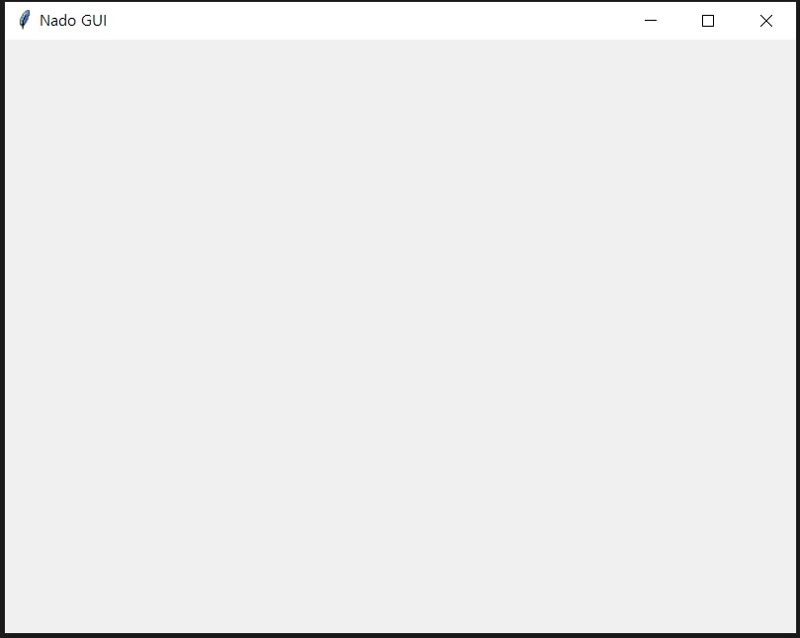
프로그램 창 만들어보기
from tkinter import *
root = Tk()
root.title("Nado GUI")
root.geometry("640x480") # 가로 * 세로
#root.geometry("640x480+300+100")
# 가로 * 세로 + x좌표 + y좌표
root.resizable(True, False)
# x(너비), y(높이) 값 변경 불가 (창 크기 변경 불가)
root.mainloop()
ː ː 실행 결과

Slide 4
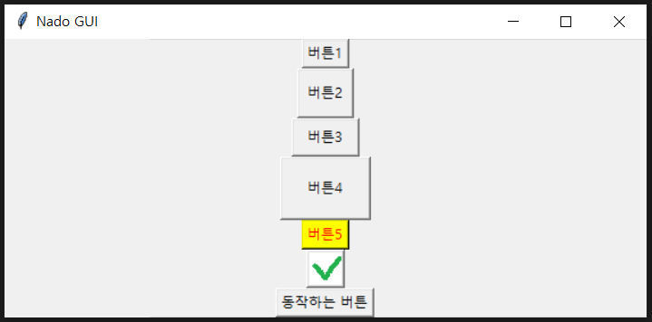
버튼 만들어보기
ː ː 실행 결과

Slide 5
버튼 만들어보기
from tkinter import *
root = Tk()
root.title("Nado GUI")
btn1 = Button(root, text="버튼1")
btn1.pack()
btn2 = Button(root, padx=5, pady=10, text="버튼2")
btn2.pack()
btn3 = Button(root, padx=10, pady=5, text="버튼3")
btn3.pack()
btn4 = Button(root, width=10, height=3, text="버튼4")
btn4.pack()
btn5 = Button(root, fg="red", bg="yellow", text="버튼5")
btn5.pack()
photo = PhotoImage(file="img.png")
btn6 = Button(root, image=photo)
btn6.pack()
def btncmd():
print("버튼이 클릭되었어요")
btn7 = Button(root, text="동작하는 버튼", command=btncmd)
btn7.pack()
root.mainloop()

Slide 6
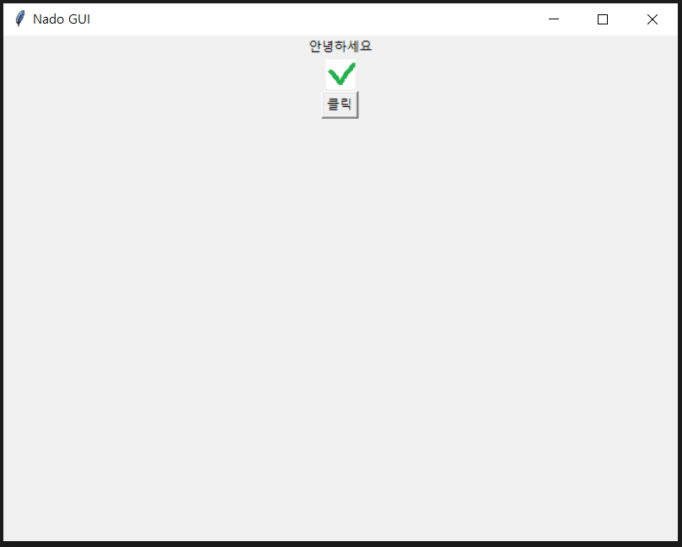
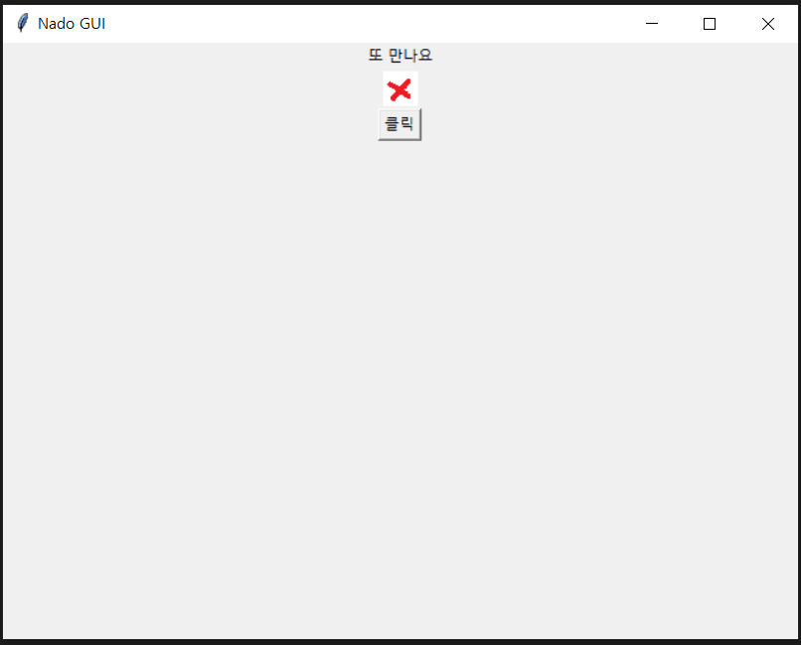
라벨 붙이기
ː ː 실행 결과

Slide 7
라벨 붙이기
from tkinter import *
root = Tk()
root.title("Nado GUI")
root.geometry("640x480")
label1 = Label(root, text="안녕하세요")
label1.pack()
photo = PhotoImage(file="img.png")
label2 = Label(root, image=photo)
label2.pack()
def change():
label1.config(text="또 만나요")
global photo2
photo2 = PhotoImage(file="img2.png")
label2.config(image=photo2)
btn = Button(root, text="클릭", command=change)
btn.pack()
root.mainloop()

Slide 8
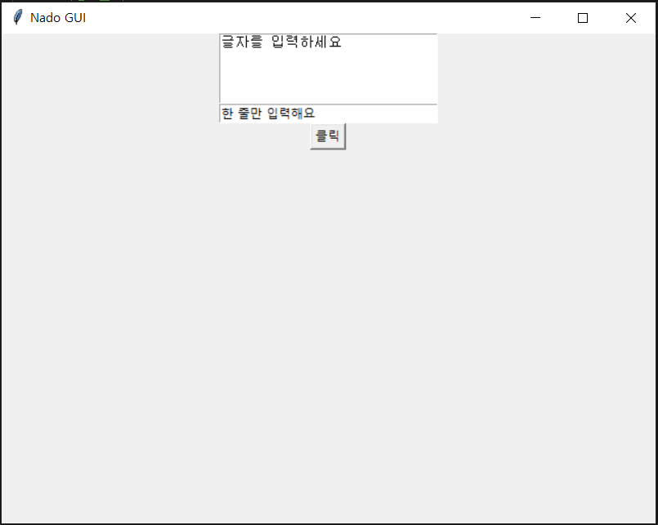
텍스트 입력
ː ː 실행 결과

Slide 9
텍스트 입력
from tkinter import *
root = Tk()
root.title("Nado GUI")
root.geometry("640x480") # 가로 * 세로
txt = Text(root, width=30, height=5)
txt.pack()
txt.insert(END, "글자를 입력하세요")
e = Entry(root, width=30)
e.pack()
e.insert(0, "한 줄만 입력해요")
def btncmd():
# 내용 출력
print(txt.get("1.0", END)) # 1 : 첫번째 라인, 0 : 0번째 column 위치
print(e.get())
# 내용 삭제
txt.delete("1.0", END)
e.delete(0, END)
btn = Button(root, text="클릭", command=btncmd)
btn.pack()
root.mainloop()

Slide 10
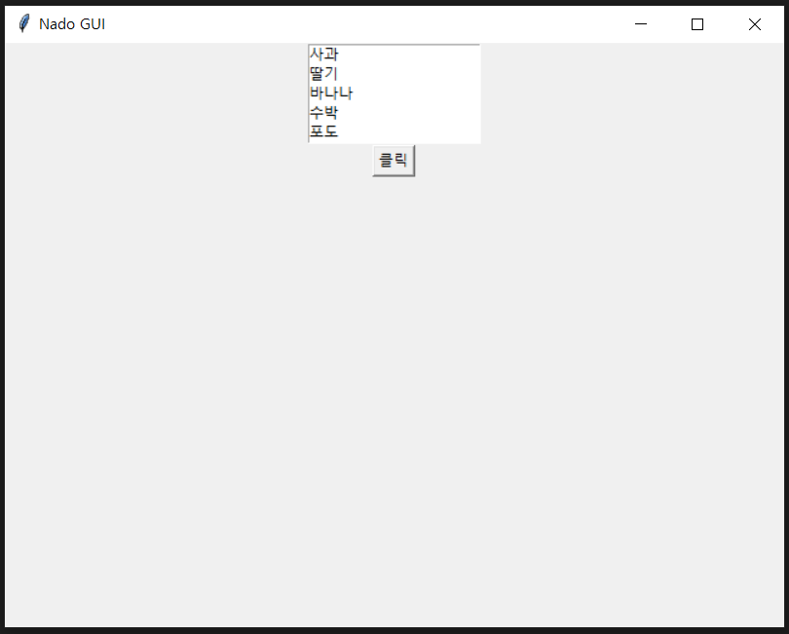
리스트 박스
ː ː 실행 결과

Slide 11
리스트 박스
from tkinter import *
root = Tk()
root.title("Nado GUI")
root.geometry("640x480") # 가로 * 세로
listbox = Listbox(root, selectmode="extended", height=0)
listbox.insert(0, "사과")
listbox.insert(1, "딸기")
listbox.insert(2, "바나나")
listbox.insert(END, "수박")
listbox.insert(END, "포도")
listbox.pack()
def btncmd():
# 삭제
#listbox.delete(0) # 맨 앞 항목을 삭제
# 갯수 확인
#print("리스트에는", listbox.size(), "개가 있어요")
# 항목 확인 (시작 idx, 끝 idx)
#print("1번째부터 3번째까지의 항목 : ", listbox.get(0, 2))
# 선택된 항목 확인 (위치로 반환 (ex) (1, 2, 3) )
print("선택된 항목 : ", listbox.curselection())
btn = Button(root, text="클릭", command=btncmd)
btn.pack()
root.mainloop()

Slide 12
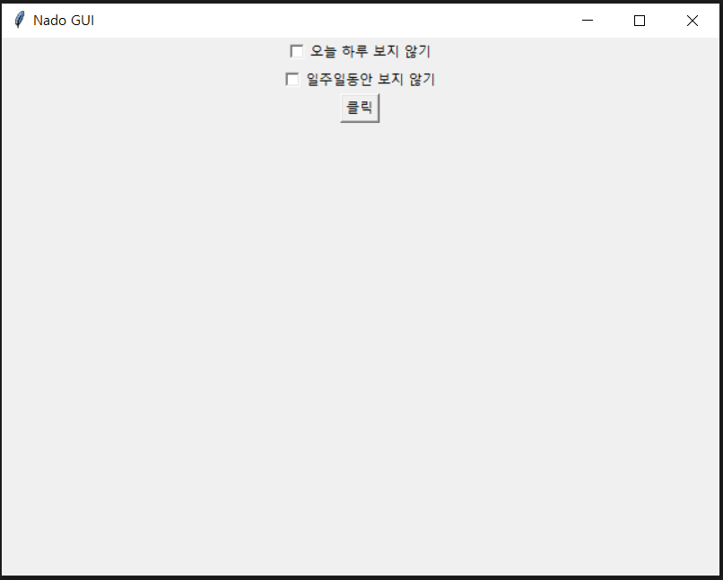
체크 박스
ː ː 실행 결과

Slide 13
체크 박스
from tkinter import *
root = Tk()
root.title("Nado GUI")
root.geometry("640x480") # 가로 * 세로
chkvar = IntVar() # chkvar 에 int 형으로 값을 저장한다
chkbox = Checkbutton(root, text="오늘 하루 보지 않기", variable=chkvar)
# chkbox.select() # 자동 선택 처리
# chkbox.deselect() # 선택 해제 처리
chkbox.pack()
chkvar2 = IntVar()
chkbox2 = Checkbutton(root, text="일주일동안 보지 않기", variable=chkvar2)
chkbox2.pack()
def btncmd():
print(chkvar.get()) # 0 : 체크 해제, 1 : 체크
print(chkvar2.get())
btn = Button(root, text="클릭", command=btncmd)
btn.pack()
root.mainloop()

Slide 14
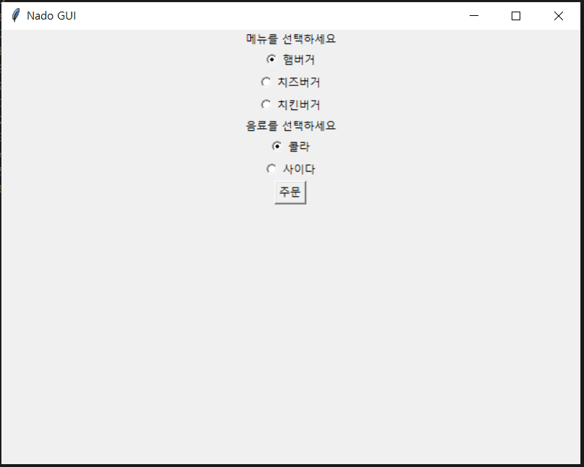
라디오 버튼
ː ː 실행 결과

Slide 15
라디오 버튼
Label(root, text="음료를 선택하세요").pack()
drink_var = StringVar()
btn_drink1 = Radiobutton(root, text="콜라", value="콜라 ", variable=drink_var)
btn_drink1.select() # 기본값 선택
btn_drink2 = Radiobutton(root, text="사이다", value="사이 다", variable=drink_var)
btn_drink1.pack()
btn_drink2.pack()
def btncmd():
print(burger_var.get()) # 햄버거 중 선택된 라디오 항목의 값(value)을 출력
print(drink_var.get()) # 음료 중 선택된 값을 출력
btn = Button(root, text="주문", command=btncmd)
btn.pack()
root.mainloop()
from tkinter import *
root = Tk()
root.title("Nado GUI")
root.geometry("640x480") # 가로 * 세로
Label(root, text="메뉴를 선택하세요").pack()
burger_var = IntVar() # 여기에 int 형으로 값을 저장한다
btn_burger1 = Radiobutton(root, text="햄버거 ", value=1, variable=burger_var)
btn_burger1.select() # 기본값 선택
btn_burger2 = Radiobutton(root, text="치즈버거 ", value=2, variable=burger_var)
btn_burger3 = Radiobutton(root, text="치킨버거 ", value=3, variable=burger_var)
btn_burger1.pack()
btn_burger2.pack()
btn_burger3.pack()

Slide 16
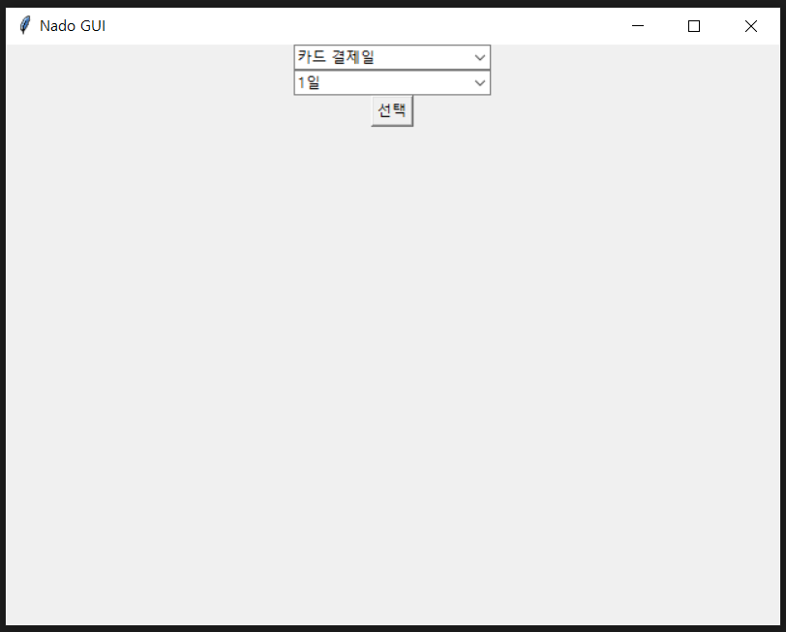
콤보 박스
ː ː 실행 결과

Slide 17
콤보 박스
import tkinter.ttk as ttk
from tkinter import *
root = Tk()
root.title("Nado GUI")
root.geometry("640x480") # 가로 * 세로
values = [str(i) + "일" for i in range(1, 32)] # 1 ~ 31 까지의 숫자
combobox = ttk.Combobox(root, height=5, values=values)
combobox.pack()
combobox.set("카드 결제일") # 최초 목록 제목 설정
readonly_combobox = ttk.Combobox(root, height=10,
values=values, state="readonly") # 읽기전용
readonly_combobox.current(0) # 0번째 인덱스 값 선택
readonly_combobox.pack()
def btncmd():
print(combobox.get()) # 선택된 값 표시
print(readonly_combobox.get())
btn = Button(root, text="선택", command=btncmd)
btn.pack()
root.mainloop()

Slide 18
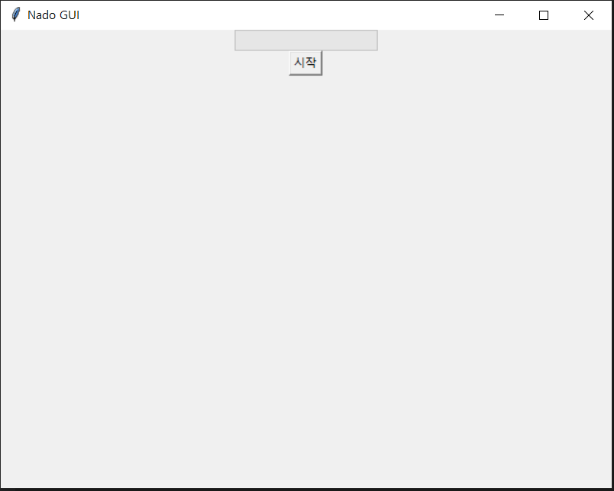
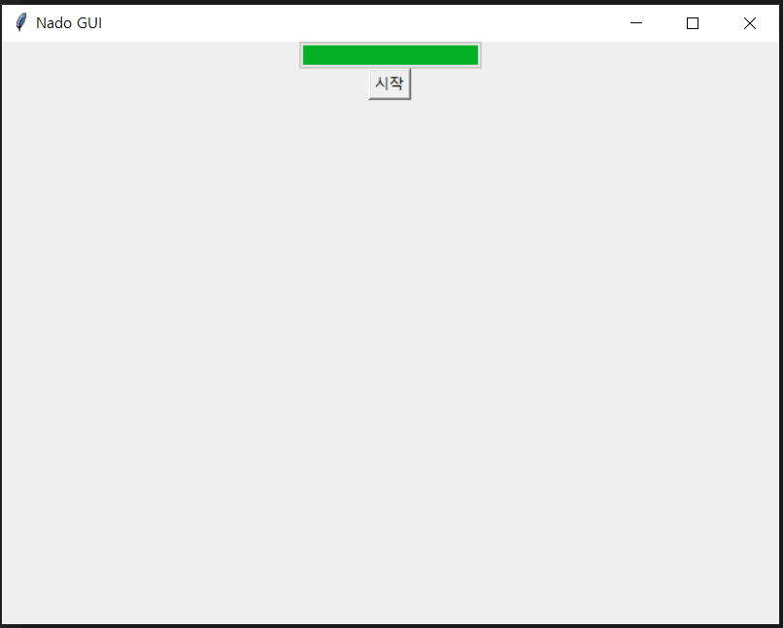
Progress Bar
ː ː 실행 결과

Slide 19
Progress Bar
import time
import tkinter.ttk as ttk
from tkinter import *
root = Tk()
root.title("Nado GUI")
root.geometry("640x480") # 가로 * 세로
progressbar = ttk.Progressbar(root, maximum=100,
] mode="indeterminate")
#progressbar = ttk.Progressbar(root, maximum=100,
mode="determinate")
progressbar.start(10) # 10 ms 마다 움직임
progressbar.pack()
def btncmd():
progressbar.stop() # 작동 중지
btn = Button(root, text="중지", command=btncmd)
btn.pack()
'''
p_var2 = DoubleVar()
progressbar2 = ttk.Progressbar(root, maximum=100, length=150, variable=p_var2)
progressbar2.pack()
def btncmd2():
for i in range(1, 101): # 1 ~ 100
time.sleep(0.01) # 0.01 초 대기
p_var2.set(i) # progress bar 의 값 설정
progressbar2.update() # ui 업데이트
print(p_var2.get())
btn = Button(root, text="시작", command=btncmd2)
btn.pack()
'''
root.mainloop()

Slide 20
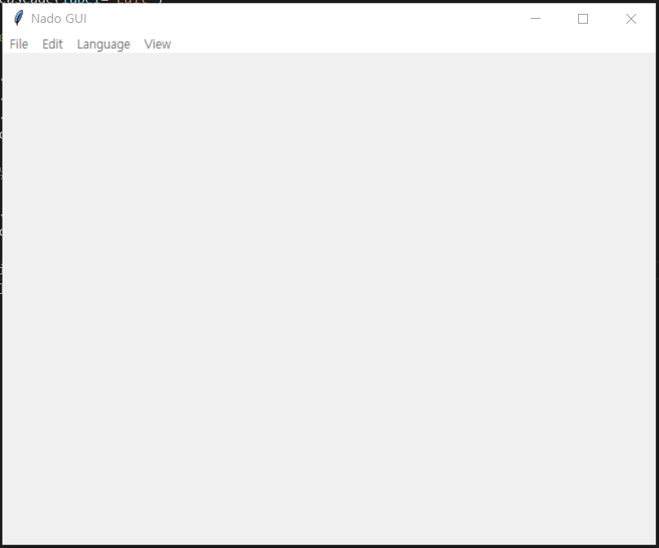
메뉴 추가
ː ː 실행 결과

Slide 21
메뉴 추가
from tkinter import *
root = Tk()
root.title("Nado GUI")
root.geometry("640x480") # 가로 * 세로
def create_new_file():
print("새 파일을 만듭니다.")
menu = Menu(root) # File 메뉴
menu_file = Menu(menu, tearoff=0)
menu_file.add_command(label="New File", command=create_new_file)
menu_file.add_command(label="New Window")
menu_file.add_separator()
menu_file.add_command(label="Open File...")
menu_file.add_separator()
menu_file.add_command(label="Save All", state="disable") # 비활성화
menu_file.add_separator()
menu_file.add_command(label="Exit", command=root.quit)
menu.add_cascade(label="File", menu=menu_file)
# Edit 메뉴 (빈 값)
menu.add_cascade(label="Edit")
# Language 메뉴 추가 (radio 버튼을 통해서 택1)
menu_lang = Menu(menu, tearoff=0)
menu_lang.add_radiobutton(label="Python")
menu_lang.add_radiobutton(label="Java")
menu_lang.add_radiobutton(label="C++")
menu.add_cascade(label="Language", menu=menu_lang)
# View 메뉴
menu_view = Menu(menu, tearoff=0)
menu_view.add_checkbutton(label="Show Minimap")
menu.add_cascade(label="View", menu=menu_view)
root.config(menu=menu)
root.mainloop()

Slide 22
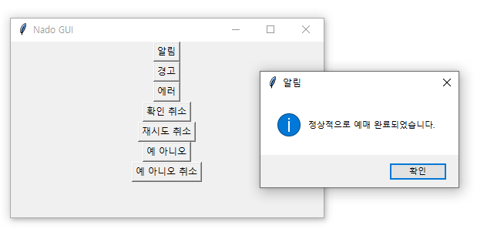
메시지 박스
ː ː 실행 결과

Slide 23
import tkinter.messagebox as msgbox
from tkinter import *
root = Tk()
root.title("Nado GUI")
root.geometry("640x480") # 가로 * 세로
# 기차 예매 시스템이라고 가정
def info():
msgbox.showinfo("알림", "정상적으로 예매 완료되었습니다.")
def retrycancel():
response = msgbox.askretrycancel("재시도 / 취소", "일시적인 오류입니다. 다시 시도하시겠습니까?")
if response == 1: # 재시도
print("재시도")
elif response == 0: # 취소
print("취소")
def yesno():
msgbox.askyesno("예 / 아니오", "해당 좌석은 역방향입니다. 예매하시겠습니까?")
def yesnocancel():
response = msgbox.askyesnocancel(title=None, message="예매 내역이 저장되지 않았습니다.\n저장 후 프로그램을 종료하시겠습니까?")
# 네 : 저장 후 종료
# 아니오 : 저장 하지 않고 종료
# 취소 : 프로그램 종료 취소 (현재 화면에서 계속 작업)
print("응답:", response) # True, False, None -> 예 1, 아니오 0, 그 외
if response == 1: # 네, ok
print("예")
elif response == 0: # 아니오
print("아니오")
else:
print("취소")
Button(root, command=info, text="알림").pack()
Button(root, command=yesno, text="예 아니오").pack()
Button(root, command=yesnocancel, text="예 아니오 취소").pack()
root.mainloop()

Slide 24
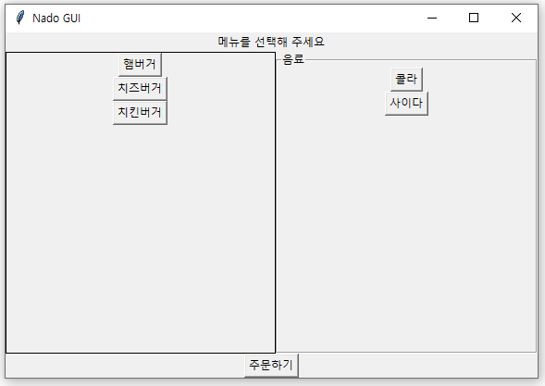
프레임으로 구분하기
ː ː 실행 결과

Slide 25
프레임으로 구분하기
from tkinter import *
root = Tk()
root.title("Nado GUI")
root.geometry("640x480") # 가로 * 세로
Label(root, text="메뉴를 선택해 주세요").pack(side="top")
Button(root, text="주문하기").pack(side="bottom")
# 메뉴 프레임
frame_burger = Frame(root, relief="solid", bd=1)
frame_burger.pack(side="left", fill="both", expand=True)
Button(frame_burger, text="햄버거").pack()
Button(frame_burger, text="치즈버거").pack()
Button(frame_burger, text="치킨버거").pack()
# 음료 프레임
frame_drink = LabelFrame(root, text="음료")
frame_drink.pack(side="right", fill="both", expand=True)
Button(frame_drink, text="콜라").pack()
Button(frame_drink, text="사이다").pack()
root.mainloop()

Slide 26
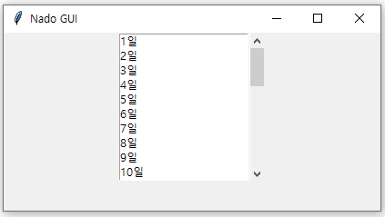
스크롤바
ː ː 실행 결과

Slide 27
스크롤바
from tkinter import *
root = Tk()
root.title("Nado GUI")
root.geometry("640x480") # 가로 * 세로
frame = Frame(root)
frame.pack()
scrollbar = Scrollbar(frame)
scrollbar.pack(side="right", fill="y")
# set 이 없으면 스크롤을 내려도 다시 올라옴
listbox = Listbox(frame, selectmode="extended", height=10, yscrollcommand = scrollbar.set)
for i in range(1, 32): # 1 ~ 31 일
listbox.insert(END, str(i) + "일") # 1일, 2일, ...
listbox.pack(side="left")
scrollbar.config(command=listbox.yview)
root.mainloop()

Slide 28
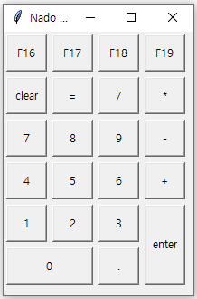
그리드
ː ː 실행 결과

Slide 29
그리드
from tkinter import *
root = Tk()
root.title("Nado GUI")
root.geometry("640x480") # 가로 * 세로
# btn1 = Button(root, text="버튼1")
# btn2 = Button(root, text="버튼2")
# # btn1.pack()
# # btn2.pack()
# # btn1.pack(side="left")
# # btn2.pack(side="left")
# btn1.grid(row=0, column=0)
# btn2.grid(row=1, column=1)
# 맨 윗줄
btn_f16 = Button(root, text="F16", width=5, height=2)
btn_f17 = Button(root, text="F17", width=5, height=2)
btn_f18 = Button(root, text="F18", width=5, height=2)
btn_f19 = Button(root, text="F19", width=5, height=2)
btn_f16.grid(row=0, column=0, sticky=N+E+W+S, padx=3, pady=3)
btn_f17.grid(row=0, column=1, sticky=N+E+W+S, padx=3, pady=3)
btn_f18.grid(row=0, column=2, sticky=N+E+W+S, padx=3, pady=3)
btn_f19.grid(row=0, column=3, sticky=N+E+W+S, padx=3, pady=3)
# clear 줄
btn_clear = Button(root, text="clear", width=5, height=2)
btn_equal = Button(root, text="=", width=5, height=2)
btn_div = Button(root, text="/", width=5, height=2)
btn_mul = Button(root, text="*", width=5, height=2)
btn_clear.grid(row=1, column=0, sticky=N+E+W+S, padx=3, pady=3)
btn_equal.grid(row=1, column=1, sticky=N+E+W+S, padx=3, pady=3)
btn_div.grid(row=1, column=2, sticky=N+E+W+S, padx=3, pady=3)
btn_mul.grid(row=1, column=3, sticky=N+E+W+S, padx=3, pady=3)
# 7 시작 줄
btn_7 = Button(root, text="7", width=5, height=2)
btn_8 = Button(root, text="8", width=5, height=2)
btn_9 = Button(root, text="9", width=5, height=2)
btn_sub = Button(root, text="-", width=5, height=2)
btn_7.grid(row=2, column=0, sticky=N+E+W+S, padx=3, pady=3)
btn_8.grid(row=2, column=1, sticky=N+E+W+S, padx=3, pady=3)
btn_9.grid(row=2, column=2, sticky=N+E+W+S, padx=3, pady=3)
btn_sub.grid(row=2, column=3, sticky=N+E+W+S, padx=3, pady=3)
# 4 시작 줄
btn_4 = Button(root, text="4", width=5, height=2)
btn_5 = Button(root, text="5", width=5, height=2)
btn_6 = Button(root, text="6", width=5, height=2)
btn_add = Button(root, text="+", width=5, height=2)
btn_4.grid(row=3, column=0, sticky=N+E+W+S, padx=3, pady=3)
btn_5.grid(row=3, column=1, sticky=N+E+W+S, padx=3, pady=3)
btn_6.grid(row=3, column=2, sticky=N+E+W+S, padx=3, pady=3)
btn_add.grid(row=3, column=3, sticky=N+E+W+S, padx=3, pady=3)
# 1 시작 줄
btn_1 = Button(root, text="1", width=5, height=2)
btn_2 = Button(root, text="2", width=5, height=2)
btn_3 = Button(root, text="3", width=5, height=2)
btn_enter = Button(root, text="enter", width=5, height=2) # 세로로 합쳐짐
btn_1.grid(row=4, column=0, sticky=N+E+W+S, padx=3, pady=3)
btn_2.grid(row=4, column=1, sticky=N+E+W+S, padx=3, pady=3)
btn_3.grid(row=4, column=2, sticky=N+E+W+S, padx=3, pady=3)
btn_enter.grid(row=4, column=3, rowspan=2, sticky=N+E+W+S, padx=3, pady=3) # 현재 위치로부터 아래쪽으로 몇 줄을 더함
# 0 시작 줄
btn_0 = Button(root, text="0", width=5, height=2) # 가로로 합쳐짐
btn_point = Button(root, text=".", width=5, height=2)
btn_0.grid(row=5, column=0, columnspan=2, sticky=N+E+W+S, padx=3, pady=3) # 현재 위치로부터 오른쪽으로 몇 칸 더함
btn_point.grid(row=5, column=2, sticky=N+E+W+S, padx=3, pady=3)
root.mainloop()

Slide 30
그리드
# 7 시작 줄
btn_7 = Button(root, text="7", width=5, height=2)
btn_8 = Button(root, text="8", width=5, height=2)
btn_9 = Button(root, text="9", width=5, height=2)
btn_sub = Button(root, text="-", width=5, height=2)
btn_7.grid(row=2, column=0, sticky=N+E+W+S, padx=3, pady=3)
btn_8.grid(row=2, column=1, sticky=N+E+W+S, padx=3, pady=3)
btn_9.grid(row=2, column=2, sticky=N+E+W+S, padx=3, pady=3)
btn_sub.grid(row=2, column=3, sticky=N+E+W+S, padx=3, pady=3)
# 4 시작 줄
btn_4 = Button(root, text="4", width=5, height=2)
btn_5 = Button(root, text="5", width=5, height=2)
btn_6 = Button(root, text="6", width=5, height=2)
btn_add = Button(root, text="+", width=5, height=2)
btn_4.grid(row=3, column=0, sticky=N+E+W+S, padx=3, pady=3)
btn_5.grid(row=3, column=1, sticky=N+E+W+S, padx=3, pady=3)
btn_6.grid(row=3, column=2, sticky=N+E+W+S, padx=3, pady=3)
btn_add.grid(row=3, column=3, sticky=N+E+W+S, padx=3, pady=3)

Slide 31
그리드
# 1 시작 줄
btn_1 = Button(root, text="1", width=5, height=2)
btn_2 = Button(root, text="2", width=5, height=2)
btn_3 = Button(root, text="3", width=5, height=2)
btn_enter = Button(root, text="enter", width=5, height=2) # 세로로 합쳐짐
btn_1.grid(row=4, column=0, sticky=N+E+W+S, padx=3, pady=3)
btn_2.grid(row=4, column=1, sticky=N+E+W+S, padx=3, pady=3)
btn_3.grid(row=4, column=2, sticky=N+E+W+S, padx=3, pady=3)
btn_enter.grid(row=4, column=3, rowspan=2, sticky=N+E+W+S, padx=3, pady=3) # 현재 위치로부터 아래쪽으로 몇 줄을 더함
# 0 시작 줄
btn_0 = Button(root, text="0", width=5, height=2) # 가로로 합쳐짐
btn_point = Button(root, text=".", width=5, height=2)
btn_0.grid(row=5, column=0, columnspan=2, sticky=N+E+W+S, padx=3, pady=3) # 현재 위치로부터 오른쪽으로 몇 칸 더함
btn_point.grid(row=5, column=2, sticky=N+E+W+S, padx=3, pady=3)
root.mainloop()

Slide 32
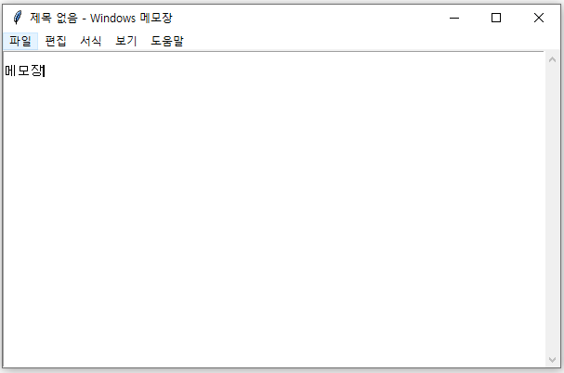
메모장 만들기
ː ː 실행 결과

Slide 33
import os
from tkinter import *
root = Tk()
root.title("제목 없음 - Windows 메모장")
root.geometry("640x480") # 가로 * 세로
# 열기, 저장 파일 이름
filename = "mynote.txt"
def open_file():
if os.path.isfile(filename): # 파일 있으면 True, 없으면 False
with open(filename, "r", encoding="utf8") as file:
txt.delete("1.0", END) # 텍스트 위젯 본문 삭제
txt.insert(END, file.read()) # 파일 내용을 본문에 입력
def save_file():
with open(filename, "w", encoding="utf8") as file:
file.write(txt.get("1.0", END)) # 모든 내용을 가져와서 저장
menu = Menu(root)
menu_file = Menu(menu, tearoff=0)
menu_file.add_command(label="열기", command=open_file)
menu_file.add_command(label="저장", command=save_file)
menu_file.add_separator()
menu_file.add_command(label="끝내기", command=root.quit)
menu.add_cascade(label="파일", menu=menu_file)
# 편집, 서식, 보기, 도움말
menu.add_cascade(label="편집")
menu.add_cascade(label="서식")
menu.add_cascade(label="보기")
menu.add_cascade(label="도움말")
# 스크롤 바
scrollbar = Scrollbar(root)
scrollbar.pack(side="right", fill="y")
# 본문 영역
txt = Text(root, yscrollcommand=scrollbar.set)
txt.pack(side="left", fill="both", expand=True)
scrollbar.config(command=txt.yview)
root.config(menu=menu)
root.mainloop()

Slide 34
스크롤바
ː ː 실행 결과

Slide 35
스크롤바
from tkinter import *
root = Tk()
root.title("Nado GUI")
root.geometry("640x480") # 가로 * 세로
frame = Frame(root)
frame.pack()
scrollbar = Scrollbar(frame)
scrollbar.pack(side="right", fill="y")
# set 이 없으면 스크롤을 내려도 다시 올라옴
listbox = Listbox(frame, selectmode="extended", height=10, yscrollcommand = scrollbar.set)
for i in range(1, 32): # 1 ~ 31 일
listbox.insert(END, str(i) + "일") # 1일, 2일, ...
listbox.pack(side="left")
scrollbar.config(command=listbox.yview)
root.mainloop()

Slide 36
Tkinter + OpenCV
import cv2
import tkinter
from PIL import Image
from PIL import ImageTk
def convert_to_tkimage():
global src
gray = cv2.cvtColor(src, cv2.COLOR_BGR2GRAY)
_, binary = cv2.threshold(gray, 100, 255, cv2.THRESH_BINARY)
img = Image.fromarray(binary)
imgtk = ImageTk.PhotoImage(image=img)
label.config(image=imgtk)
label.image = imgtk
window=tkinter.Tk()
window.title("YUN DAE HEE")
window.geometry("640x480+100+100")
src = cv2.imread("giraffe.jpg")
src = cv2.resize(src, (640, 400))
img = cv2.cvtColor(src, cv2.COLOR_BGR2RGB)
img = Image.fromarray(img)
imgtk = ImageTk.PhotoImage(image=img)
label = tkinter.Label(window, image=imgtk)
label.pack(side="top")
button = tkinter.Button(window, text="이진화 처리", command=convert_to_tkimage)
button.pack(side="bottom", expand=True, fill='both')
window.mainloop()

Slide 37
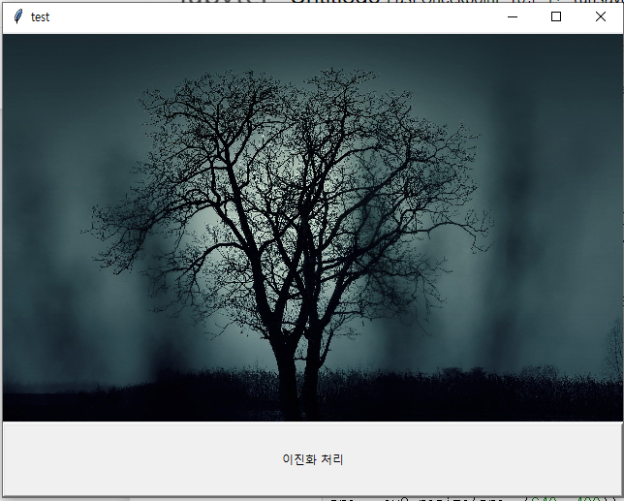
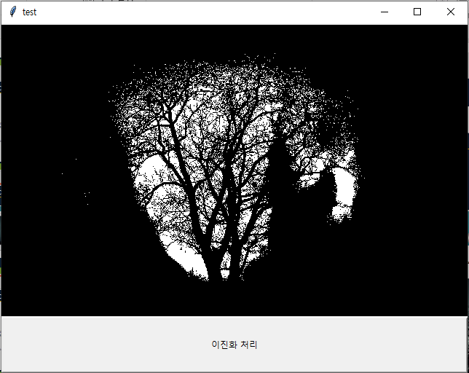
Tkinter + OpenCV
ː ː 원본 이미지
ː ː 실행 결과

Slide 38
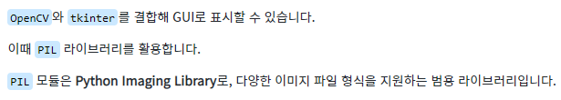
Tkinter + OpenCV
import cv2
import tkinter
from PIL import Image
from PIL import ImageTk
def convert_to_tkimage():
global src
gray = cv2.cvtColor(src, cv2.COLOR_BGR2GRAY)
_, binary = cv2.threshold(gray, 100, 255, cv2.THRESH_BINARY)
img = Image.fromarray(binary)
imgtk = ImageTk.PhotoImage(image=img)
label.config(image=imgtk)
label.image = imgtk
window=tkinter.Tk()
window.title("test")
window.geometry("640x480+100+100")
src = cv2.imread("tree.jpg")
src = cv2.resize(src, (640, 400))
img = cv2.cvtColor(src, cv2.COLOR_BGR2RGB)
img = Image.fromarray(img)
imgtk = ImageTk.PhotoImage(image=img, master=window)
label = tkinter.Label(window, image=imgtk)
label.image = imgtk
label.pack(side="top")
button = tkinter.Button(window, text="이진화 처리", command=convert_to_tkimage)
button.pack(side="bottom", expand=True, fill='both')
window.mainloop()

Slide 39
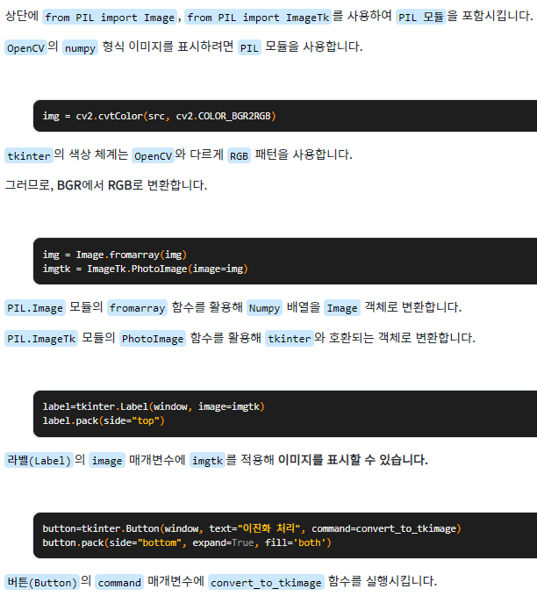
Tkinter + OpenCV
window=tkinter.Tk()
window.title("YUN DAE HEE")
window.geometry("640x480+100+100")
src = cv2.imread("giraffe.jpg")
src = cv2.resize(src, (640, 400))
img = cv2.cvtColor(src, cv2.COLOR_BGR2RGB)
img = Image.fromarray(img)
imgtk = ImageTk.PhotoImage(image=img)
label = tkinter.Label(window, image=imgtk)
label.pack(side="top")
button = tkinter.Button(window, text="이진화 처리", command=convert_to_tkimage)
button.pack(side="bottom", expand=True, fill='both')
window.mainloop()

Slide 40
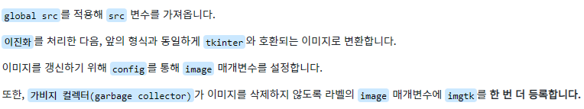
Tkinter + OpenCV
import cv2
import tkinter
from PIL import Image
from PIL import ImageTk
def convert_to_tkimage():
global src
gray = cv2.cvtColor(src, cv2.COLOR_BGR2GRAY)
_, binary = cv2.threshold(gray, 100, 255, cv2.THRESH_BINARY)
img = Image.fromarray(binary)
imgtk = ImageTk.PhotoImage(image=img)
label.config(image=imgtk)
label.image = imgtk

Slide 41
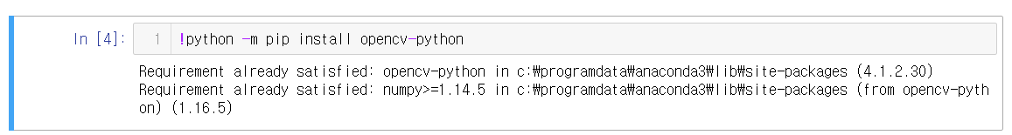
OpenCV 설치
ː ː 실행 결과

Slide 42
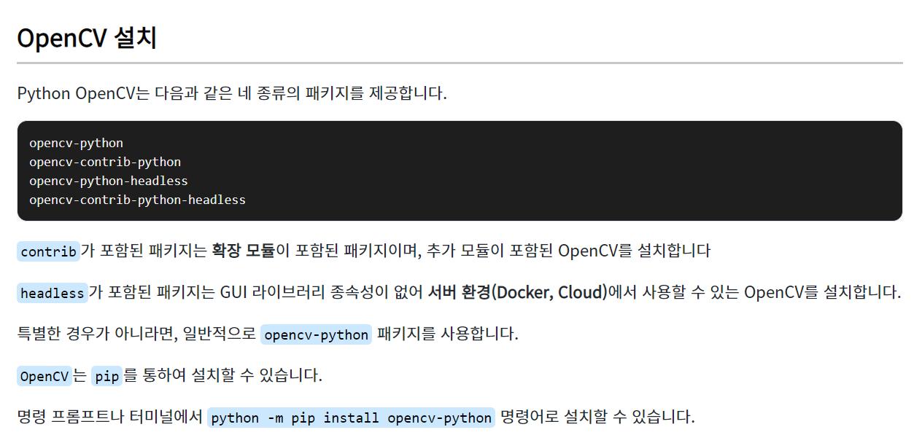
OpenCV 설치
!python -m pip install opencv-python

Slide 43
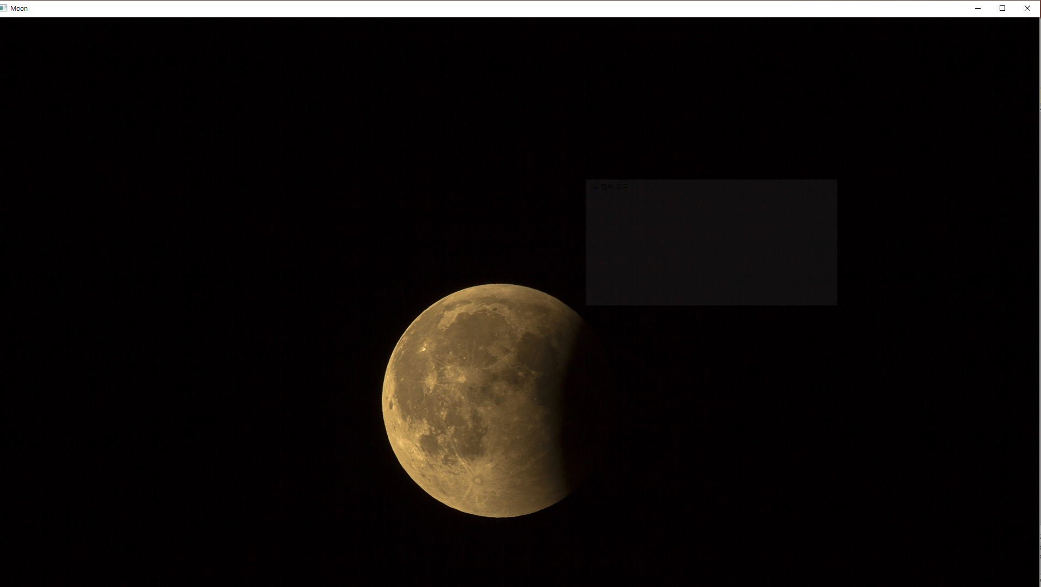
이미지 불러오기
ː ː 실행 결과

Slide 44
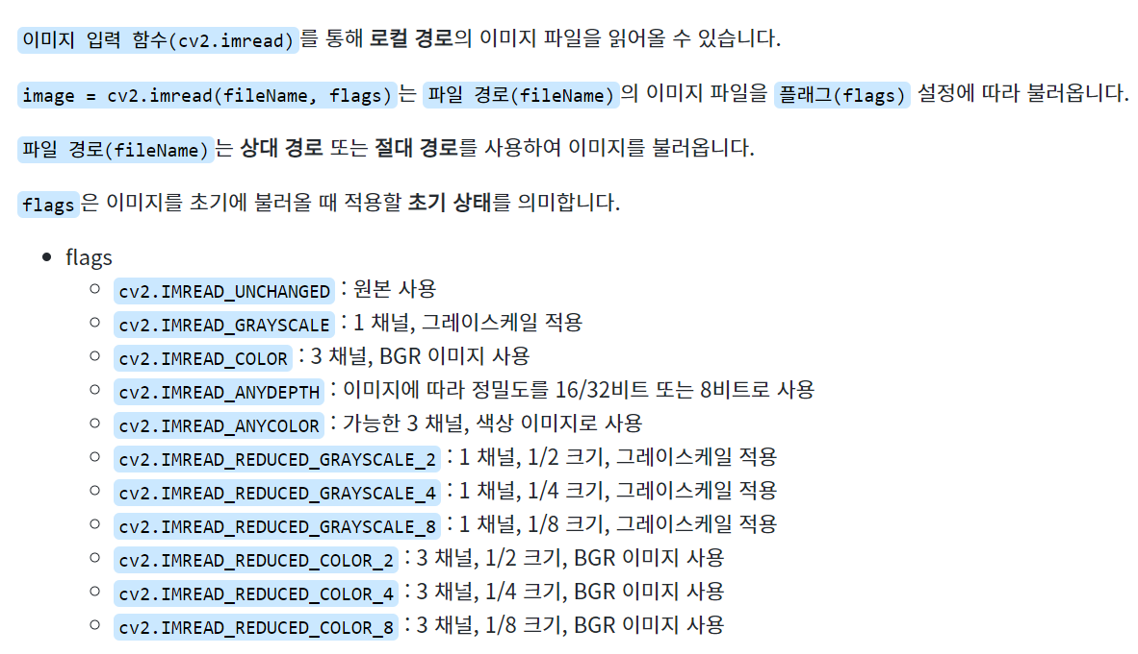
이미지 불러오기
import cv2
image = cv2.imread(“image/lunar.jpg", cv2.IMREAD_ANYCOLOR)
cv2.imshow("Moon", image)
cv2.waitKey()
cv2.destroyAllWindows()

Slide 45
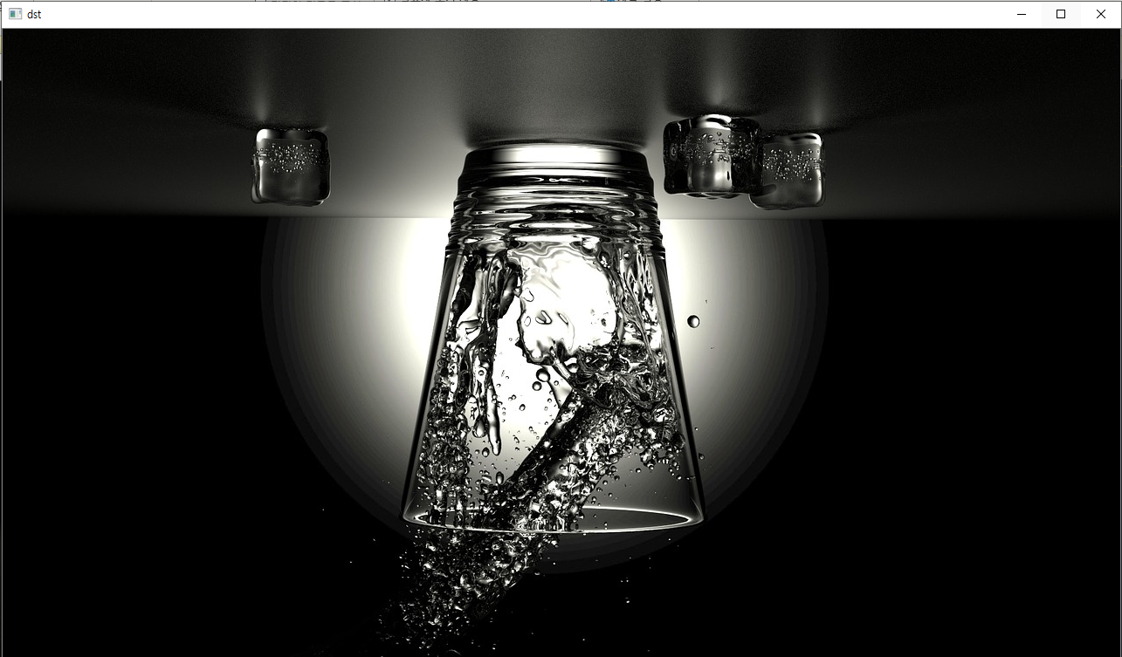
대칭 (Flip, Symmetry)
ː ː 실행 결과

Slide 46
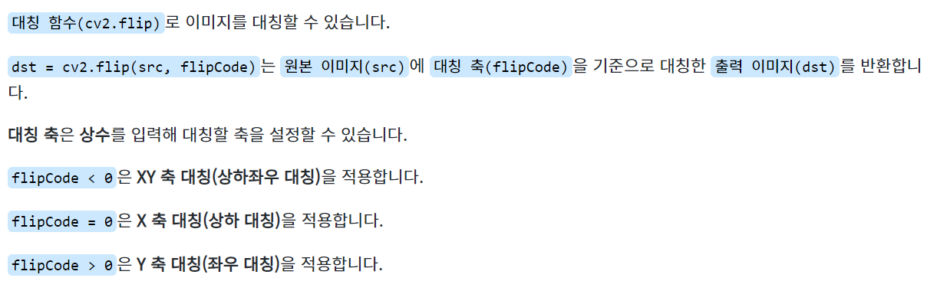
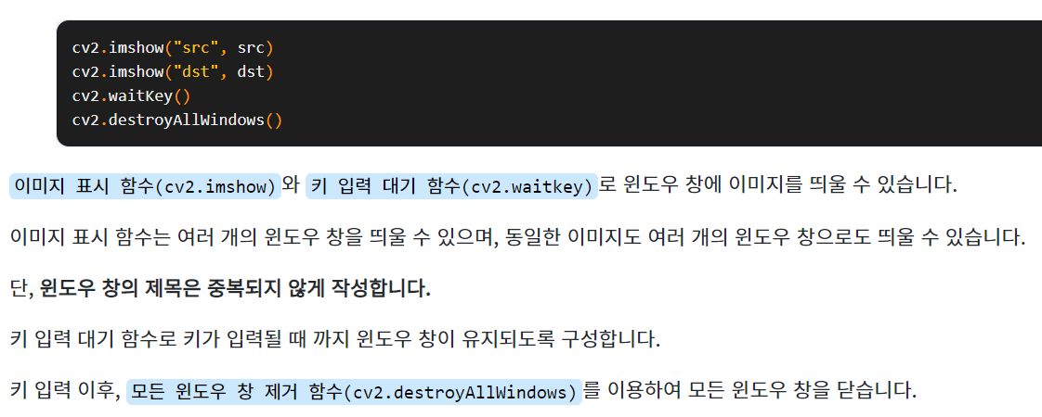
대칭 (Flip, Symmetry)
import cv2
src = cv2.imread("Image/glass.jpg", cv2.IMREAD_COLOR)
dst = cv2.flip(src, 0)
cv2.imshow("src", src)
cv2.imshow("dst", dst)
cv2.waitKey()
cv2.destroyAllWindows()

Slide 47
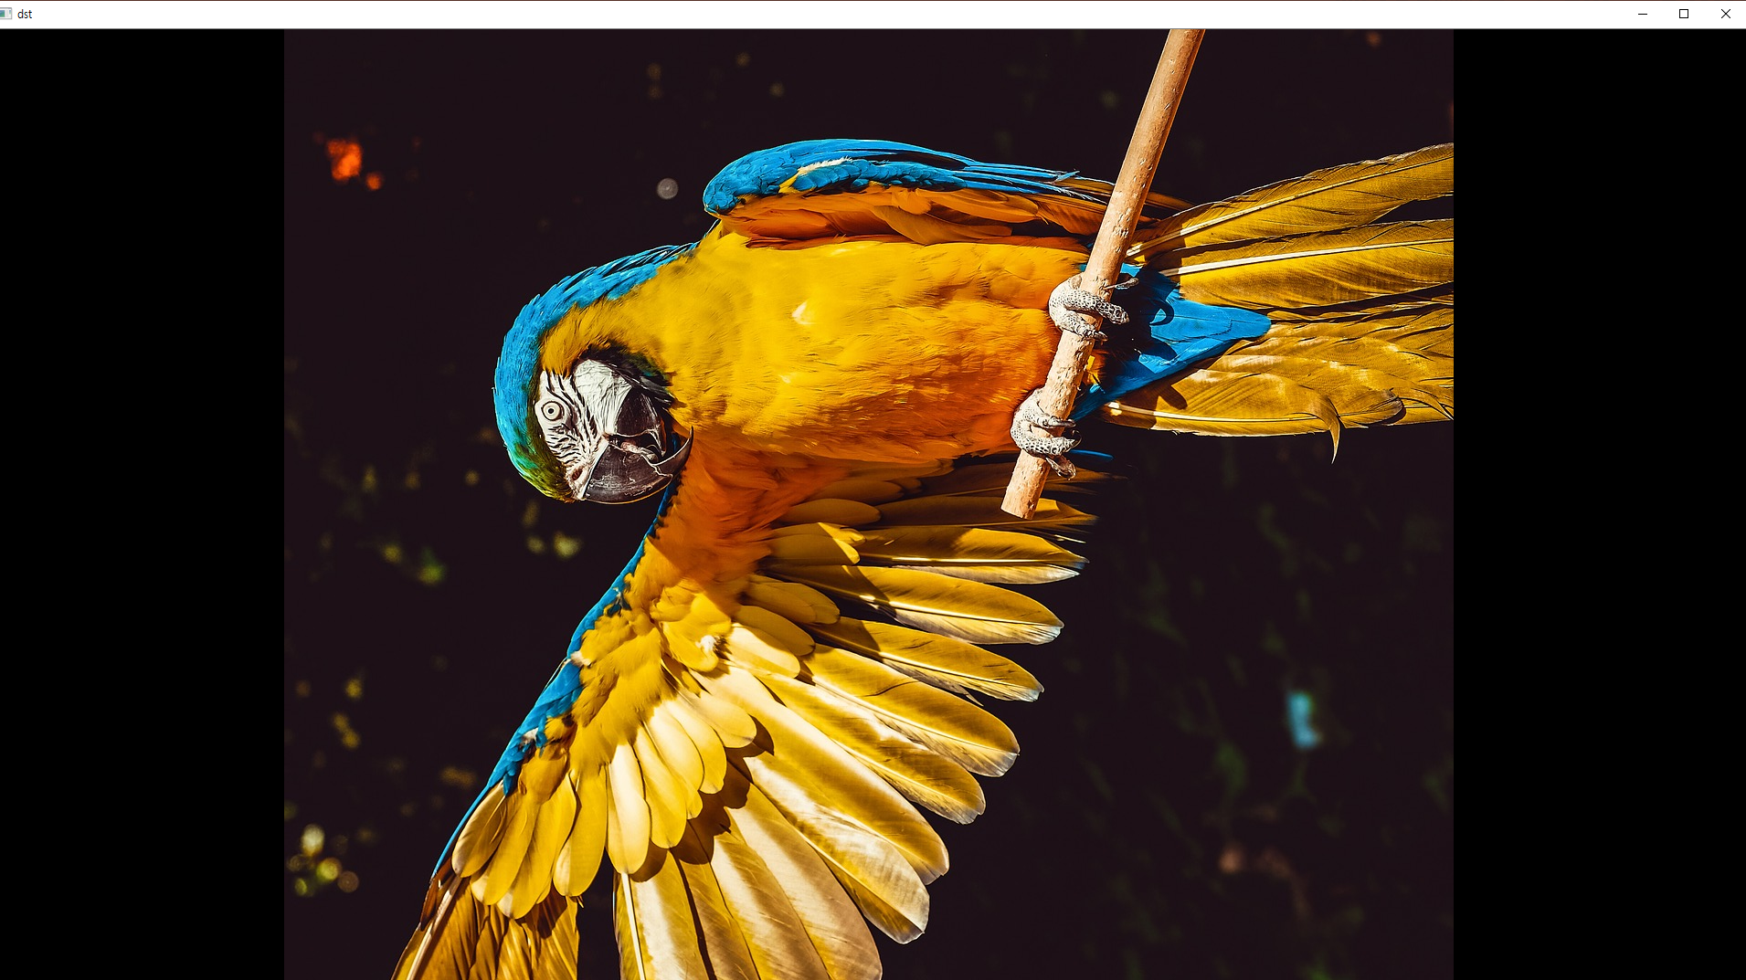
회전 (Rotate)
ː ː 실행 결과

Slide 48
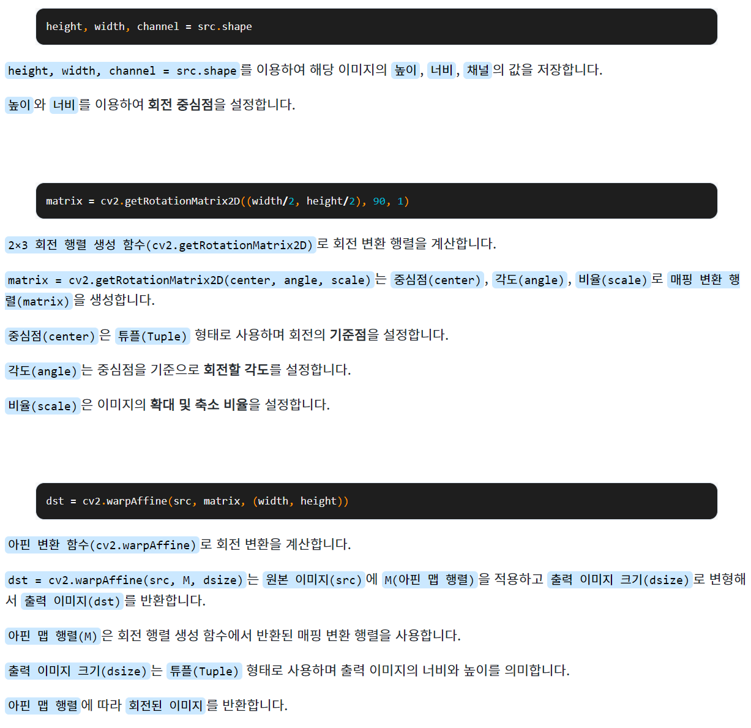
회전 (Rotate)
import cv2
src = cv2.imread("Image/ara.jpg", cv2.IMREAD_COLOR)
height, width, channel = src.shape
matrix = cv2.getRotationMatrix2D((width/2, height/2), 90, 1)
dst = cv2.warpAffine(src, matrix, (width, height))
cv2.imshow("src", src)
cv2.imshow("dst", dst)
cv2.waitKey()
cv2.destroyAllWindows()

Slide 49
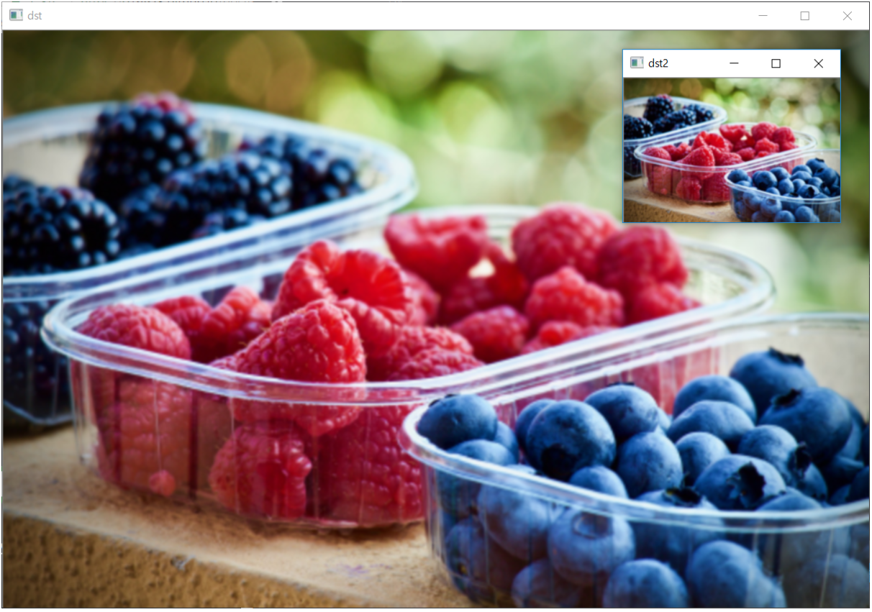
이미지 피라미드(Image Pyramid)
ː ː 실행 결과

Slide 50
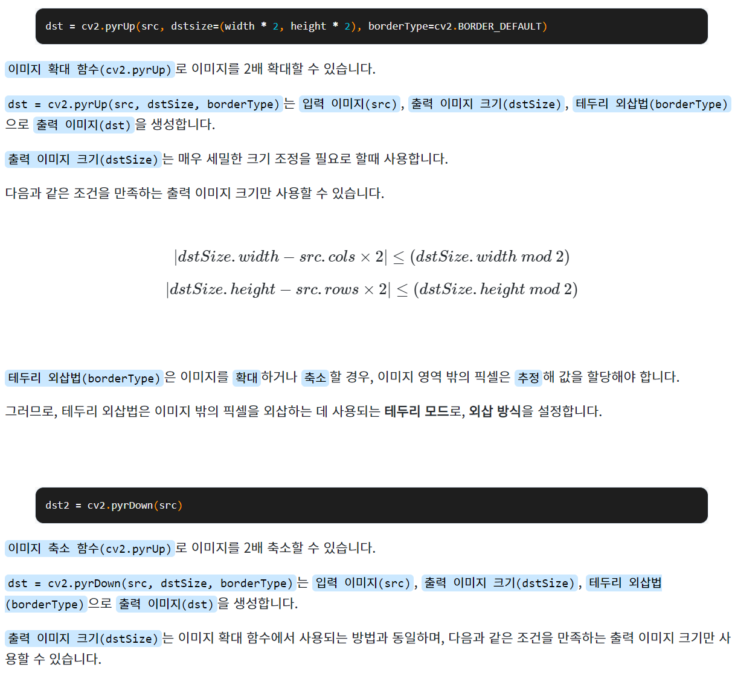
이미지 피라미드(Image Pyramid)
import cv2
src = cv2.imread("Image/fruits.jpg", cv2.IMREAD_COLOR)
height, width, channel = src.shape
dst = cv2.pyrUp(src, dstsize=(width * 2, height * 2), borderType=cv2.BORDER_DEFAULT)
dst2 = cv2.pyrDown(src)
cv2.imshow("src", src)
cv2.imshow("dst", dst)
cv2.imshow("dst2", dst2)
cv2.waitKey()
cv2.destroyAllWindows()

Slide 51
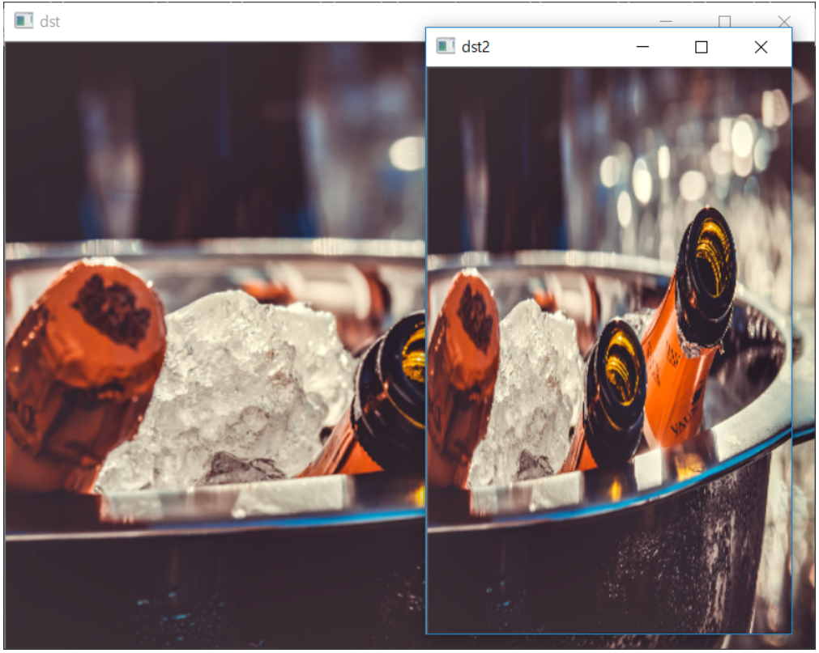
크기 조절(Resize)
ː ː 실행 결과

Slide 52
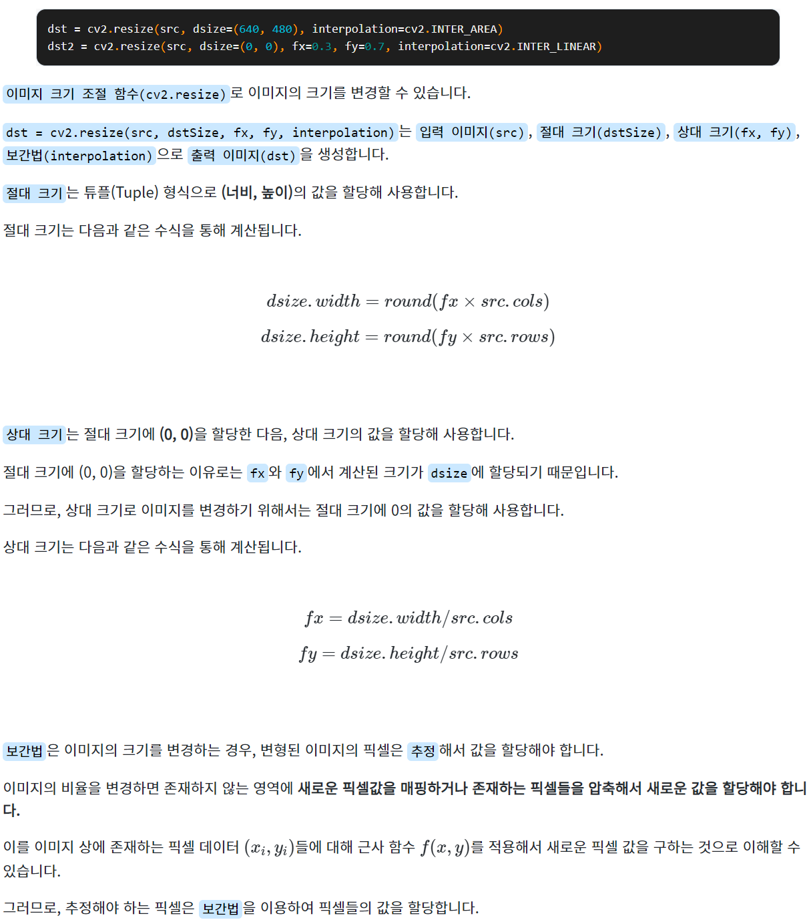
크기 조절(Resize)
import cv2
src = cv2.imread("Image/champagne.jpg", cv2.IMREAD_COLOR)
dst = cv2.resize(src, dsize=(640, 480), interpolation=cv2.INTER_AREA)
dst2 = cv2.resize(src, dsize=(0, 0), fx=0.3, fy=0.7, interpolation=cv2.INTER_LINEAR)
cv2.imshow("src", src)
cv2.imshow("dst", dst)
cv2.imshow("dst2", dst2)
cv2.waitKey()
cv2.destroyAllWindows()

Slide 53
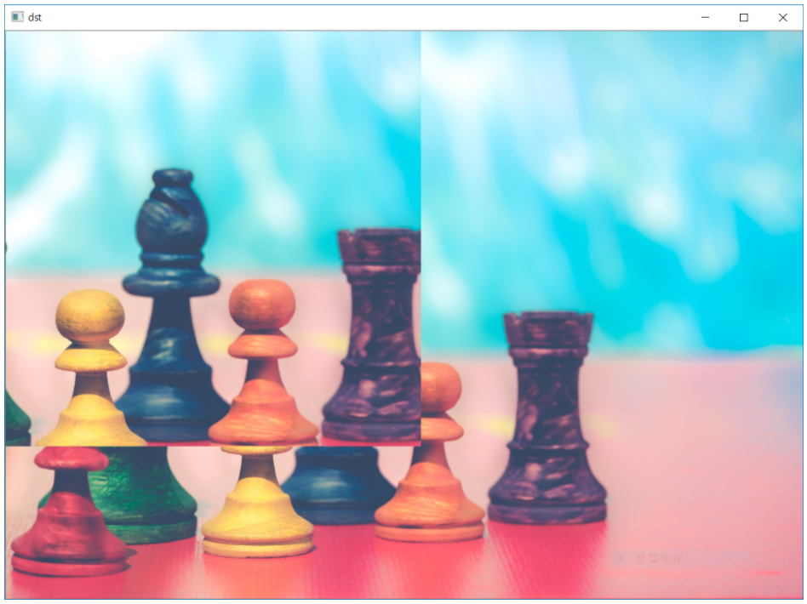
자르기(Slice)
ː ː 실행 결과

Slide 54
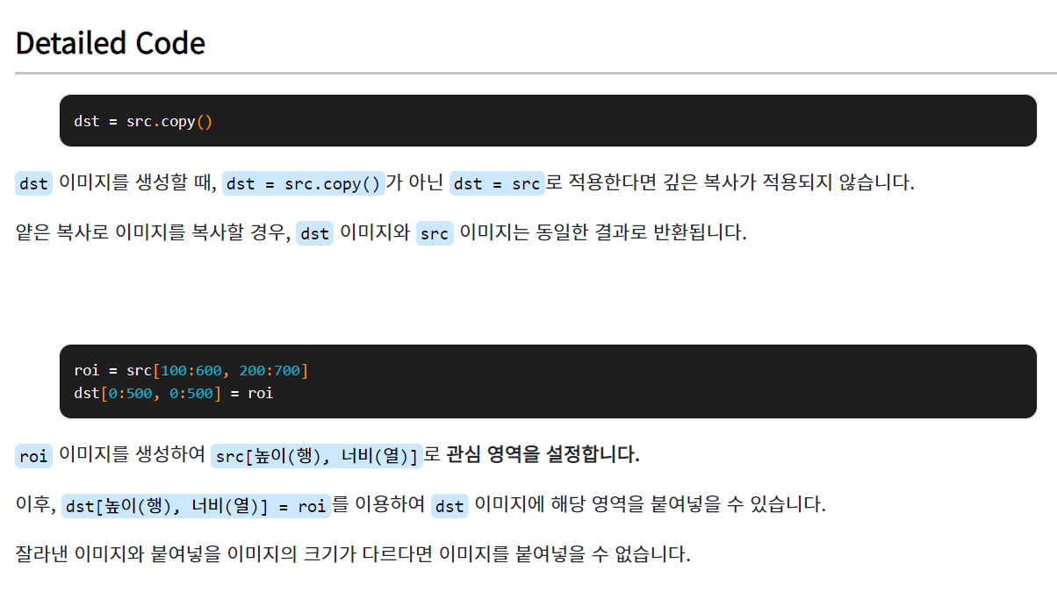
자르기(Slice)
import cv2
src = cv2.imread("apple.jpg", cv2.IMREAD_COLOR)
dst = src[100:600, 200:700].copy()
cv2.imshow("src", src)
cv2.imshow("dst", dst)
cv2.waitKey()
cv2.destroyAllWindows()
import cv2
src = cv2.imread("Image/pawns.jpg", cv2.IMREAD_COLOR)
dst = src.copy()
roi = src[100:600, 200:700]
dst[0:500, 0:500] = roi
cv2.imshow("src", src)
cv2.imshow("dst", dst)
cv2.waitKey()
cv2.destroyAllWindows()

Slide 55
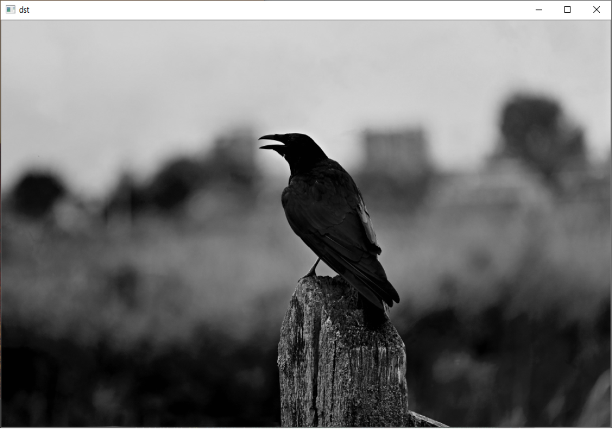
색상 공간 변환(Convert Color)
ː ː 실행 결과

Slide 56
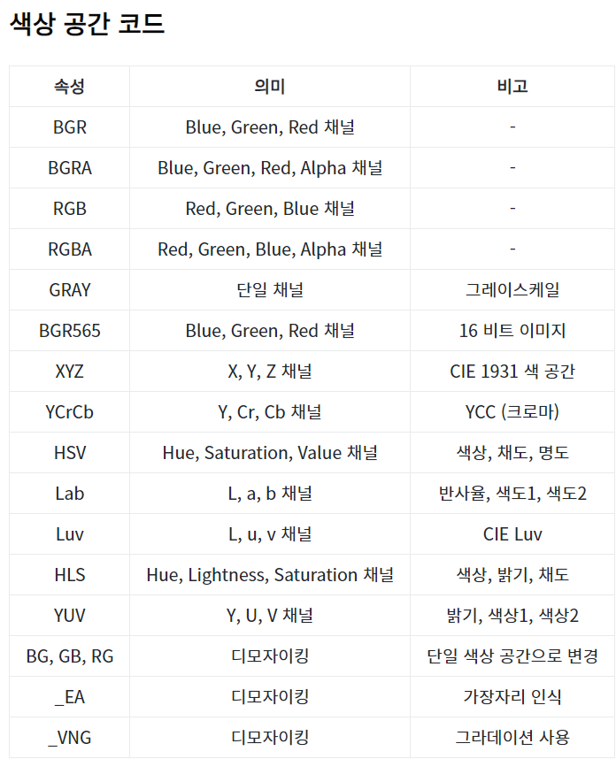
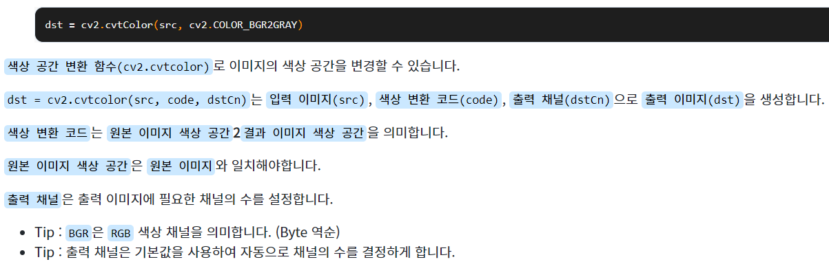
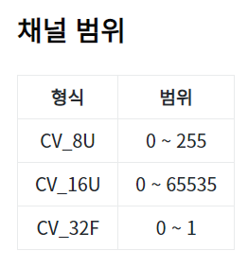
색상 공간 변환(Convert Color)
import cv2
src = cv2.imread("Image/crow.jpg", cv2.IMREAD_COLOR)
dst = cv2.cvtColor(src, cv2.COLOR_BGR2GRAY)
cv2.imshow("src", src)
cv2.imshow("dst", dst)
cv2.waitKey()
cv2.destroyAllWindows()

Slide 57
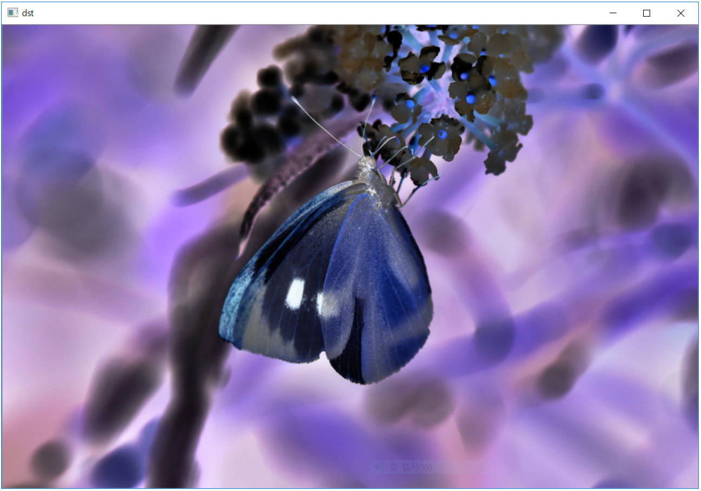
역상(Reverse Image)
ː ː 실행 결과

Slide 58
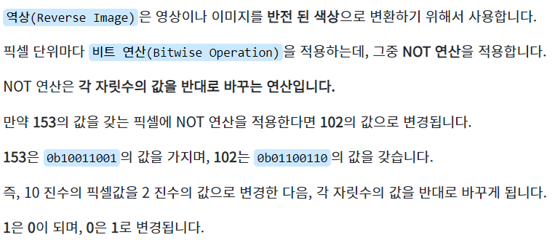
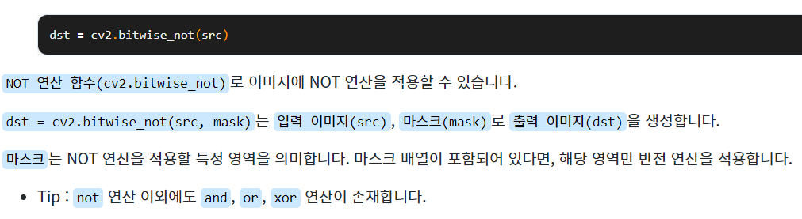
역상(Reverse Image)
import cv2
src = cv2.imread("Image/whitebutterfly.jpg", cv2.IMREAD_COLOR)
dst = cv2.bitwise_not(src)
cv2.imshow("src", src)
cv2.imshow("dst", dst)
cv2.waitKey()
cv2.destroyAllWindows()

Slide 59
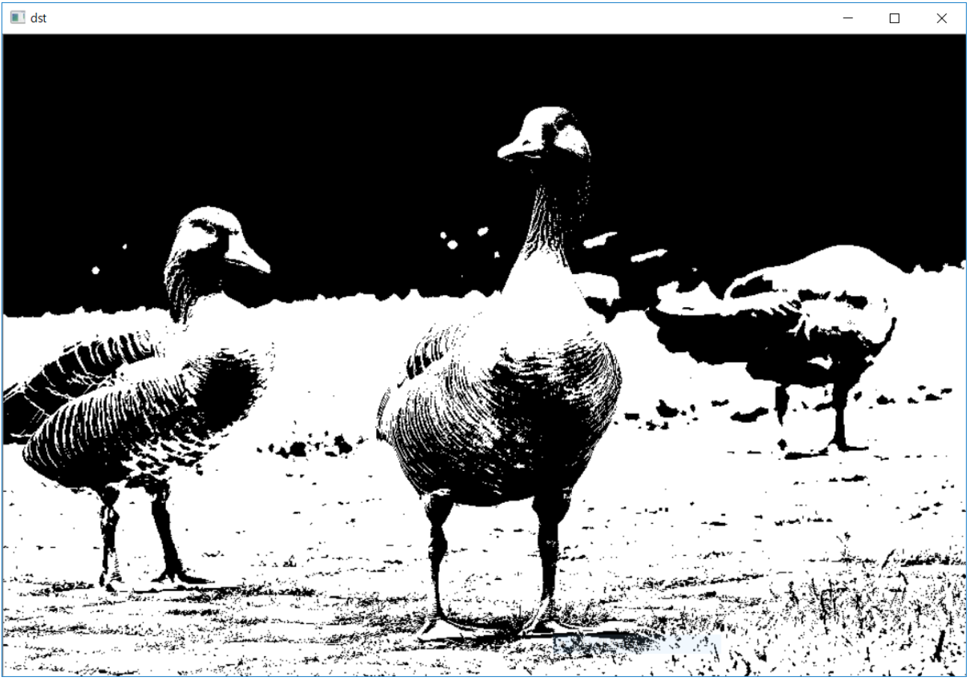
이진화(Binary)
ː ː 실행 결과

Slide 60
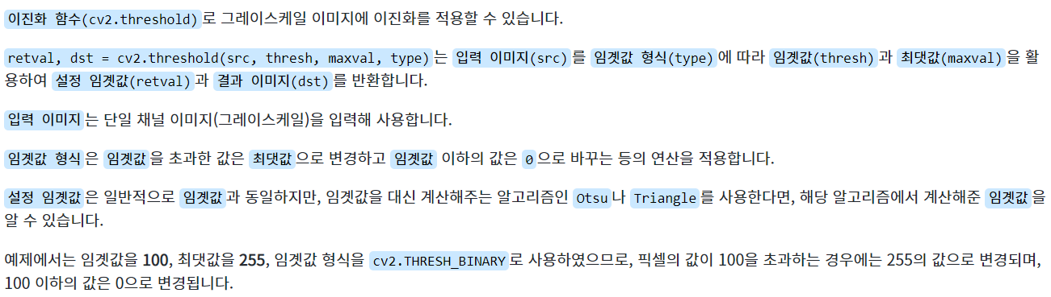
이진화(Binary)
import cv2
src = cv2.imread("Image/geese.jpg", cv2.IMREAD_COLOR)
gray = cv2.cvtColor(src, cv2.COLOR_BGR2GRAY)
ret, dst = cv2.threshold(gray, 100, 255, cv2.THRESH_BINARY)
cv2.imshow("dst", dst)
cv2.waitKey()
cv2.destroyAllWindows()

Slide 61
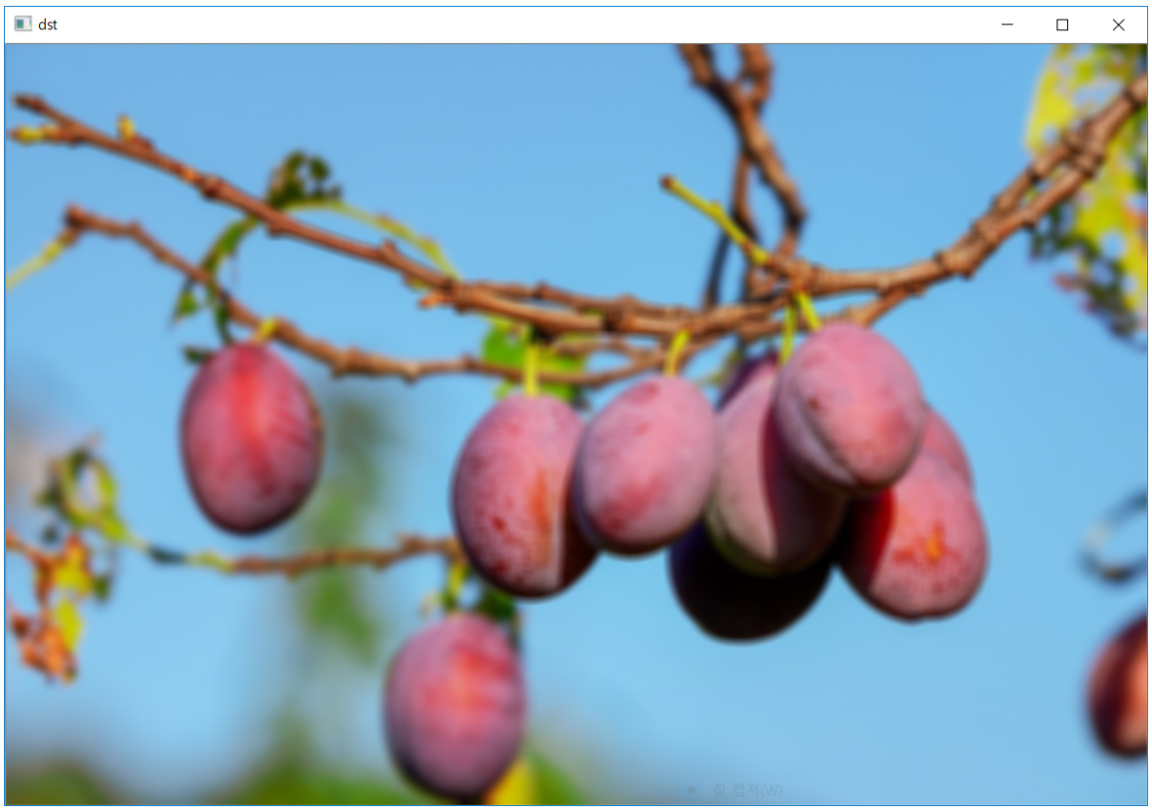
흐림 효과(Blur)
ː ː 실행 결과

Slide 62
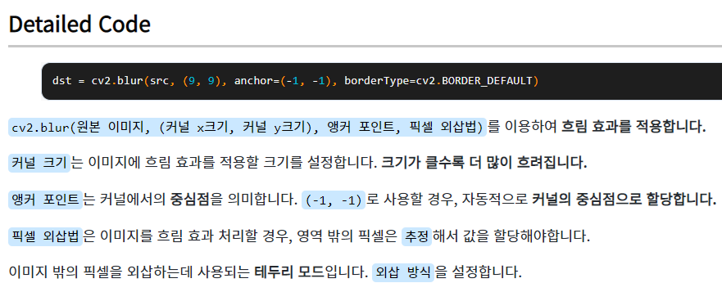
흐림 효과(Blur)
import cv2
src = cv2.imread("Image/geese.jpg", cv2.IMREAD_COLOR)
dst = cv2.blur(src, (9, 9), anchor=(-1, -1), borderType=cv2.BORDER_DEFAULT)
cv2.imshow("dst", dst)
cv2.waitKey(0)
cv2.destroyAllWindows()

Slide 63
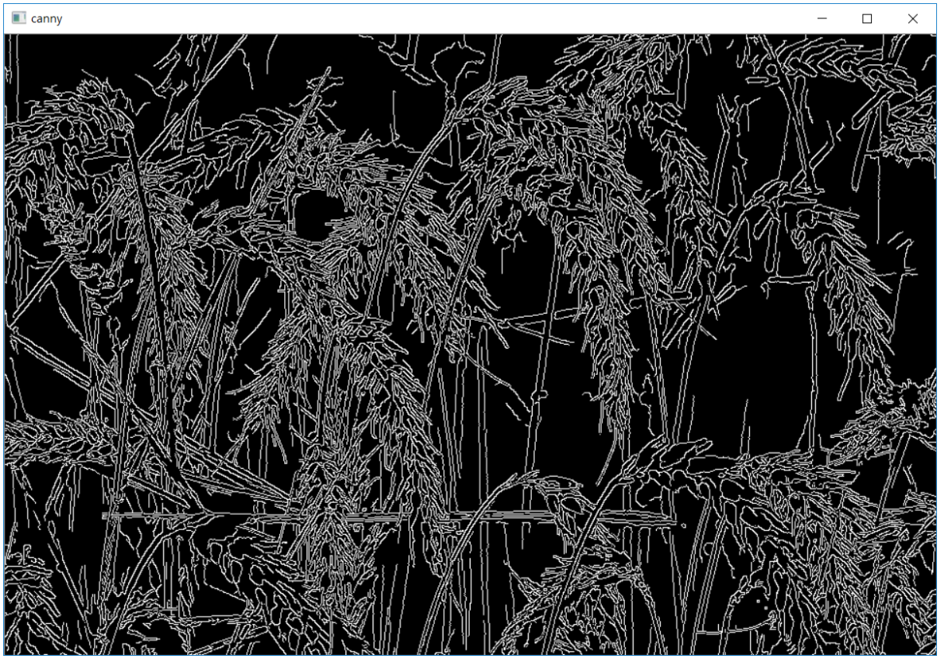
가장자리 검출(Edge)
ː ː 실행 결과

Slide 64
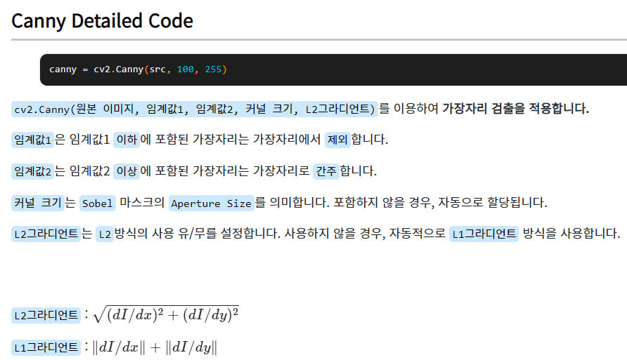
가장자리 검출(Edge)
import cv2
src = cv2.imread("Image/wheat.jpg", cv2.IMREAD_COLOR)
gray = cv2.cvtColor(src, cv2.COLOR_BGR2GRAY)
canny = cv2.Canny(src, 100, 255)
sobel = cv2.Sobel(gray, cv2.CV_8U, 1, 0, 3)
laplacian = cv2.Laplacian(gray, cv2.CV_8U, ksize=3)
cv2.imshow("canny", canny)
cv2.imshow("sobel", sobel)
cv2.imshow("laplacian", laplacian)
cv2.waitKey(0)
cv2.destroyAllWindows()

Slide 65

가장자리 검출(Edge)
import cv2
src = cv2.imread("Image/wheat.jpg", cv2.IMREAD_COLOR)
gray = cv2.cvtColor(src, cv2.COLOR_BGR2GRAY)
canny = cv2.Canny(src, 100, 255)
sobel = cv2.Sobel(gray, cv2.CV_8U, 1, 0, 3)
laplacian = cv2.Laplacian(gray, cv2.CV_8U, ksize=3)
cv2.imshow("canny", canny)
cv2.imshow("sobel", sobel)
cv2.imshow("laplacian", laplacian)
cv2.waitKey(0)
cv2.destroyAllWindows()

Slide 66

가장자리 검출(Edge)
import cv2
src = cv2.imread("Image/wheat.jpg", cv2.IMREAD_COLOR)
gray = cv2.cvtColor(src, cv2.COLOR_BGR2GRAY)
canny = cv2.Canny(src, 100, 255)
sobel = cv2.Sobel(gray, cv2.CV_8U, 1, 0, 3)
laplacian = cv2.Laplacian(gray, cv2.CV_8U, ksize=3)
cv2.imshow("canny", canny)
cv2.imshow("sobel", sobel)
cv2.imshow("laplacian", laplacian)
cv2.waitKey(0)
cv2.destroyAllWindows()

Slide 67

HSV(Hue, Saturation, Value)
ː ː 실행 결과

Slide 68

HSV(Hue, Saturation, Value)
import cv2
src = cv2.imread("Image/tomato.jpg", cv2.IMREAD_COLOR)
hsv = cv2.cvtColor(src, cv2.COLOR_BGR2HSV)
h, s, v = cv2.split(hsv)
cv2.imshow("h", h)
cv2.imshow("s", s)
cv2.imshow("v", v)
cv2.waitKey()
cv2.destroyAllWindows()

Slide 69

채널 범위 병합(addWeighted)
ː ː 실행 결과

Slide 70

채널 범위 병합(addWeighted)
import cv2
src = cv2.imread("Image/tomato.jpg", cv2.IMREAD_COLOR)
hsv = cv2.cvtColor(src, cv2.COLOR_BGR2HSV)
h, s, v = cv2.split(hsv)
lower_red = cv2.inRange(hsv, (0, 100, 100), (5, 255, 255))
upper_red = cv2.inRange(hsv, (170, 100, 100), (180, 255, 255))
added_red = cv2.addWeighted(lower_red, 1.0, upper_red, 1.0, 0.0)
red = cv2.bitwise_and(hsv, hsv, mask = added_red)
red = cv2.cvtColor(red, cv2.COLOR_HSV2BGR)
cv2.imshow("red", red)
cv2.waitKey(0)
cv2.destroyAllWindows()

Slide 71

채널 분리(Split) 및 병합(Merge)
ː ː 실행 결과

Slide 72



채널 분리(Split) 및 병합(Merge)
import cv2
src = cv2.imread("Image/tomato.jpg", cv2.IMREAD_COLOR)
b, g, r = cv2.split(src)
inversebgr = cv2.merge((r, g, b))
cv2.imshow("b", b)
cv2.imshow("g", g)
cv2.imshow("r", r)
cv2.imshow("inverse", inversebgr)
cv2.waitKey(0)
cv2.destroyAllWindows()

Slide 73

그래픽 드로잉(Drawing)
ː ː 실행 결과

Slide 74

그래픽 드로잉(Drawing)
import numpy as np
import cv2
src = cv2.imread("Image/harvest.jpg", cv2.IMREAD_COLOR)
height, width, channel = src.shape
srcPoint=np.array([[300, 200], [400, 200], [500, 500], [200, 500]], dtype=np.float32)
dstPoint=np.array([[0, 0], [width, 0], [width, height], [0, height]], dtype=np.float32)
matrix = cv2.getPerspectiveTransform(srcPoint, dstPoint)
dst = cv2.warpPerspective(src, matrix, (width, height))
cv2.imshow("dst", dst)
cv2.waitKey(0)
cv2.destroyAllWindows()

Slide 75

기하학적 변환(Warp Perspective)
ː ː 실행 결과

Slide 76

기하학적 변환(Warp Perspective)
import numpy as np
import cv2
src = np.zeros((768, 1366, 3), dtype = np.uint8)
cv2.line(src, (100, 100), (1200, 100), (0, 0, 255), 3, cv2.LINE_AA)
cv2.circle(src, (300, 300), 50, (0, 255, 0), cv2.FILLED, cv2.LINE_4)
cv2.rectangle(src, (500, 200), (1000, 400), (255, 0, 0), 5, cv2.LINE_8)
cv2.ellipse(src, (1200, 300), (100, 50), 0, 90, 180, (255, 255, 0), 2)
pts1 = np.array([[100, 500], [300, 500], [200, 600]])
pts2 = np.array([[600, 500], [800, 500], [700, 600]])
cv2.polylines(src, [pts1], True, (0, 255, 255), 2)
cv2.fillPoly(src, [pts2], (255, 0, 255), cv2.LINE_AA)
cv2.putText(src, "YUNDAEHEE", (900, 600), cv2.FONT_HERSHEY_COMPLEX, 2, (255, 255, 255), 3)
cv2.imshow("src", src)
cv2.waitKey(0)
cv2.destroyAllWindows()

Slide 77

윤곽선(Contour)
ː ː 실행 결과

Slide 78

윤곽선(Contour)
import cv2
src = cv2.imread("Image/contours.png", cv2.IMREAD_COLOR)
gray = cv2.cvtColor(src, cv2.COLOR_RGB2GRAY)
ret, binary = cv2.threshold(gray, 127, 255, cv2.THRESH_BINARY)
binary = cv2.bitwise_not(binary)
contours, hierarchy = cv2.findContours(binary, cv2.RETR_CCOMP, cv2.CHAIN_APPROX_NONE)
for i in range(len(contours)):
cv2.drawContours(src, [contours[i]], 0, (0, 0, 255), 2)
cv2.putText(src, str(i), tuple(contours[i][0][0]), cv2.FONT_HERSHEY_COMPLEX, 0.8, (0, 255, 0), 1)
print(i, hierarchy[0][i])
cv2.imshow("src", src)
cv2.waitKey(0)
cv2.destroyAllWindows()

Slide 79

다각형 근사(Approx Poly)
ː ː 실행 결과

Slide 80


다각형 근사(Approx Poly)
import cv2
src = cv2.imread("Image/car.png", cv2.IMREAD_COLOR)
gray = cv2.cvtColor(src, cv2.COLOR_RGB2GRAY)
ret, binary = cv2.threshold(gray, 0, 255, cv2.THRESH_OTSU)
binary = cv2.bitwise_not(binary)
contours, hierarchy = cv2.findContours(binary, cv2.RETR_LIST, cv2.CHAIN_APPROX_TC89_KCOS)
for contour in contours:
epsilon = cv2.arcLength(contour, True) * 0.02
approx_poly = cv2.approxPolyDP(contour, epsilon, True)
for approx in approx_poly:
cv2.circle(src, tuple(approx[0]), 3, (255, 0, 0), -1)
cv2.imshow("src", src)
cv2.waitKey(0)
cv2.destroyAllWindows()

Slide 81

코너 검출(Good Features To Track)
ː ː 실행 결과

Slide 82

코너 검출(Good Features To Track)
import cv2
src = cv2.imread("Image/coffee.jpg")
dst = src.copy()
gray = cv2.cvtColor(src, cv2.COLOR_RGB2GRAY)
corners = cv2.goodFeaturesToTrack(gray, 100, 0.01, 5, blockSize=3, useHarrisDetector=True, k=0.03)
for i in corners:
cv2.circle(dst, tuple(i[0]), 3, (0, 0, 255), 2)
cv2.imshow("dst", dst)
cv2.waitKey(0)
cv2.destroyAllWindows()

Slide 83

블록 껍질(Convex Hull)
ː ː 실행 결과

Slide 84

블록 껍질(Convex Hull)
import cv2
src = cv2.imread("Image/convex.png")
dst = src.copy()
gray = cv2.cvtColor(src, cv2.COLOR_RGB2GRAY)
ret, binary = cv2.threshold(gray, 150, 255, cv2.THRESH_BINARY_INV)
contours, hierarchy = cv2.findContours(binary, cv2.RETR_CCOMP, cv2.CHAIN_APPROX_NONE)
for i in contours:
hull = cv2.convexHull(i, clockwise=True)
cv2.drawContours(dst, [hull], 0, (0, 0, 255), 2)
cv2.imshow("dst", dst)
cv2.waitKey(0)
cv2.destroyAllWindows()

Slide 85

모멘트(Moments)
ː ː 실행 결과

Slide 86


모멘트(Moments)
import cv2
src = cv2.imread("Image/convex.png")
dst = src.copy()
gray = cv2.cvtColor(src, cv2.COLOR_RGB2GRAY)
ret, binary = cv2.threshold(gray, 150, 255, cv2.THRESH_BINARY_INV)
contours, hierarchy = cv2.findContours(binary, cv2.RETR_CCOMP, cv2.CHAIN_APPROX_NONE)
for i in contours:
M = cv2.moments(i)
cX = int(M['m10'] / M['m00'])
cY = int(M['m01'] / M['m00'])
cv2.circle(dst, (cX, cY), 3, (255, 0, 0), -1)
cv2.drawContours(dst, [i], 0, (0, 0, 255), 2)
cv2.imshow("dst", dst)
cv2.waitKey(0)
cv2.destroyAllWindows()

Slide 87

모폴로지 변환(Morphological Transformation)
ː ː 실행 결과

Slide 88


모폴로지 변환(Morphological Transformation)
import numpy as np
import cv2
src = cv2.imread('zebra.jpg')
kernel = cv2.getStructuringElement(cv2.MORPH_CROSS, (9, 9))
dilate = cv2.dilate(src, kernel, anchor=(-1, -1), iterations=5)
erode = cv2.erode(src, kernel, anchor=(-1, -1), iterations=5)
dst = np.concatenate((src, dilate, erode), axis=1)
cv2.imshow('dst', dst)
cv2.waitKey(0)
cv2.destroyAllWindows()

Slide 89

모폴로지 연산(Morphological Calculate)
ː ː 실행 결과

Slide 90



모폴로지 연산(Morphological Calculate)
import numpy as np
import cv2
src = cv2.imread('office.jpg')
kernel = cv2.getStructuringElement(cv2.MORPH_CROSS, (9, 9))
dst = cv2.morphologyEx(src, cv2.MORPH_OPEN, kernel, iterations=9)
cv2.imshow('dst', dst)
cv2.waitKey(0)
cv2.destroyAllWindows()

Slide 91

직선 검출(Line Detection)
ː ː 실행 결과

Slide 92

직선 검출(Line Detection)
import numpy as np
import cv2
src = cv2.imread("road.jpg")
dst = src.copy()
gray = cv2.cvtColor(src, cv2.COLOR_BGR2GRAY)
canny = cv2.Canny(gray, 5000, 1500, apertureSize = 5, L2gradient = True)
lines = cv2.HoughLines(canny, 0.8, np.pi / 180, 150, srn = 100, stn = 200, min_theta = 0, max_theta = np.pi)
for i in lines:
rho, theta = i[0][0], i[0][1]
a, b = np.cos(theta), np.sin(theta)
x0, y0 = a*rho, b*rho
scale = src.shape[0] + src.shape[1]
x1 = int(x0 + scale * -b)
y1 = int(y0 + scale * a)
x2 = int(x0 - scale * -b)
y2 = int(y0 - scale * a)
cv2.line(dst, (x1, y1), (x2, y2), (0, 0, 255), 2)
cv2.circle(dst, (x0, y0), 3, (255, 0, 0), 5, cv2.FILLED)
cv2.imshow("dst", dst)
cv2.waitKey(0)
cv2.destroyAllWindows()

Slide 93

원 검출(Circle Detection)
ː ː 실행 결과

Slide 94

원 검출(Circle Detection)
import cv2
src = cv2.imread("colorball.jpg")
dst = src.copy()
gray = cv2.cvtColor(src, cv2.COLOR_BGR2GRAY)
circles = cv2.HoughCircles(gray, cv2.HOUGH_GRADIENT, 1, 100, param1 = 250, param2 = 10, minRadius = 80, maxRadius = 120)
for i in circles[0]:
cv2.circle(dst, (i[0], i[1]), i[2], (255, 255, 255), 5)
cv2.imshow("dst", dst)
cv2.waitKey(0)
cv2.destroyAllWindows()

Slide 95

이미지 연산(Image Calculation)
ː ː 실행 결과

Slide 96


이미지 연산(Image Calculation)
import numpy as np
import cv2
src = cv2.imread("pencils.jpg")
number1 = np.ones_like(src) * 127
number2 = np.ones_like(src) * 2
add = cv2.add(src, number1)
sub = cv2.subtract(src, number1)
mul = cv2.multiply(src, number2)
div = cv2.divide(src, number2)
src = np.concatenate((src, src, src, src), axis = 1)
number = np.concatenate((number1, number1, number2, number2), axis = 1)
dst = np.concatenate((add, sub, mul, div), axis = 1)
dst = np.concatenate((src, number, dst), axis = 0)
cv2.imshow("dst", dst)
cv2.waitKey(0)
cv2.destroyAllWindows()

Slide 97

이미지 연산(Image Calculation)
ː ː 실행 결과

Slide 98

이미지 연산(Image Calculation)
import numpy as np
import cv2
src = cv2.imread("pencils.jpg")
number = np.ones_like(src) * 127
_max = cv2.max(src, number)
_min = cv2.min(src, number)
_abs = cv2.absdiff(src, number)
compare = cv2.compare(src, number, cv2.CMP_GT)
src = np.concatenate((src, src, src, src), axis = 1)
number = np.concatenate((number, number, number, number), axis = 1)
dst = np.concatenate((_max, _min, _abs, compare), axis = 1)
dst = np.concatenate((src, number, dst), axis = 0)
cv2.imshow("dst", dst)
cv2.waitKey(0)
cv2.destroyAllWindows()

Slide 99

비트 연산(Bitwise)
ː ː 실행 결과

Slide 100

비트 연산(Bitwise)
import numpy as np
import cv2
src = cv2.imread("analysis.jpg")
gray = cv2.cvtColor(src, cv2.COLOR_BGR2GRAY)
_, binary = cv2.threshold(gray, 127, 255, cv2.THRESH_BINARY)
_and = cv2.bitwise_and(gray, binary)
_or = cv2.bitwise_or(gray, binary)
_xor = cv2.bitwise_xor(gray, binary)
_not = cv2.bitwise_not(gray)
src = np.concatenate((np.zeros_like(gray), gray, binary, np.zeros_like(gray)), axis = 1)
dst = np.concatenate((_and, _or, _xor, _not), axis = 1)
dst = np.concatenate((src, dst), axis = 0)
cv2.imshow("dst", dst)
cv2.waitKey(0)
cv2.destroyAllWindows()

Slide 101

히스토그램(Histogram)
ː ː 실행 결과

Slide 102

히스토그램(Histogram)
import cv2
import numpy as np
src = cv2.imread("road.jpg")
gray = cv2.cvtColor(src, cv2.COLOR_BGR2GRAY)
result = np.zeros((src.shape[0], 256), dtype=np.uint8)
hist = cv2.calcHist([gray], [0], None, [256], [0, 256])
cv2.normalize(hist, hist, 0, result.shape[0], cv2.NORM_MINMAX)
for x, y in enumerate(hist):
cv2.line(result, (x, result.shape[0]), (x, result.shape[0] - y), 255)
dst = np.hstack([gray, result])
cv2.imshow("dst", dst)
cv2.waitKey(0)
cv2.destroyAllWindows()

Slide 103

픽셀 접근(Pixel Access)
ː ː 실행 결과

Slide 104

픽셀 접근(Pixel Access)
import cv2
import numpy as np
gray = np.linspace(0, 255, num=90000, endpoint=True, retstep=False, dtype=np.uint8).reshape(300, 300, 1)
color = np.zeros((300, 300, 3), np.uint8)
color[0:150, :, 0] = gray[0:150, :, 0]
color[:, 150:300, 2] = gray[:, 150:300, 0]
x, y, c = 200, 100, 0
access_gray = gray[y, x, c]
access_color_blue = color[y, x, c]
access_color = color[y, x]
print(access_gray)
print(access_color_blue)
print(access_color)
cv2.imshow("gray", gray)
cv2.imshow("color", color)
cv2.waitKey(0)
cv2.destroyAllWindows()

Slide 105

트랙 바(Track Bar)
ː ː 실행 결과

Slide 106

트랙 바(Track Bar)
import cv2
def onChange(pos):
pass
src = cv2.imread("cherryblossom.jpg", cv2.IMREAD_GRAYSCALE)
cv2.namedWindow("Trackbar Windows")
cv2.createTrackbar("threshold", "Trackbar Windows", 0, 255, onChange)
cv2.createTrackbar("maxValue", "Trackbar Windows", 0, 255, lambda x : x)
cv2.setTrackbarPos("threshold", "Trackbar Windows", 127)
cv2.setTrackbarPos("maxValue", "Trackbar Windows", 255)
while cv2.waitKey(1) != ord('q'):
thresh = cv2.getTrackbarPos("threshold", "Trackbar Windows")
maxval = cv2.getTrackbarPos("maxValue", "Trackbar Windows")
_, binary = cv2.threshold(src, thresh, maxval, cv2.THRESH_BINARY)
cv2.imshow("Trackbar Windows", binary)
cv2.destroyAllWindows()

Slide 107

트랙 바(Track Bar)
import cv2
def onChange(pos):
pass
src = cv2.imread("cherryblossom.jpg", cv2.IMREAD_GRAYSCALE)
cv2.namedWindow("Trackbar Windows")
cv2.createTrackbar("threshold", "Trackbar Windows", 0, 255, onChange)
cv2.createTrackbar("maxValue", "Trackbar Windows", 0, 255, lambda x : x)
cv2.setTrackbarPos("threshold", "Trackbar Windows", 127)
cv2.setTrackbarPos("maxValue", "Trackbar Windows", 255)
while cv2.waitKey(1) != ord('q'):
thresh = cv2.getTrackbarPos("threshold", "Trackbar Windows")
maxval = cv2.getTrackbarPos("maxValue", "Trackbar Windows")
_, binary = cv2.threshold(src, thresh, maxval, cv2.THRESH_BINARY)
cv2.imshow("Trackbar Windows", binary)
cv2.destroyAllWindows()

Slide 108


적응형 이진화(Adaptive Threshold)
ː ː 원본 이미지
ː ː 실행 결과

Slide 109

적응형 이진화(Adaptive Threshold)
import cv2
src = cv2.imread("tree.jpg")
gray = cv2.cvtColor(src, cv2.COLOR_BGR2GRAY)
binary = cv2.adaptiveThreshold(gray, 255, cv2.ADAPTIVE_THRESH_MEAN_C, cv2.THRESH_BINARY, 467, 37)
cv2.imshow("binary", binary)
cv2.waitKey(0)
cv2.destroyAllWindows()

Slide 110


템플릿 매칭(Template Matching)
ː ː 원본 이미지
ː ː 실행 결과

Slide 111

템플릿 매칭(Template Matching)
import cv2
src = cv2.imread("hats.png", cv2.IMREAD_GRAYSCALE)
templit = cv2.imread("hat.png", cv2.IMREAD_GRAYSCALE)
dst = cv2.imread("hats.png")
result = cv2.matchTemplate(src, templit, cv2.TM_SQDIFF_NORMED)
minVal, maxVal, minLoc, maxLoc = cv2.minMaxLoc(result)
x, y = minLoc
h, w = templit.shape
dst = cv2.rectangle(dst, (x, y), (x + w, y + h) , (0, 0, 255), 1)
cv2.imshow("dst", dst)
cv2.waitKey(0)
cv2.destroyAllWindows()

Slide 112

템플릿 매칭(Template Matching)
import cv2
src = cv2.imread("hats.png", cv2.IMREAD_GRAYSCALE)
templit = cv2.imread("hat.png", cv2.IMREAD_GRAYSCALE)
dst = cv2.imread("hats.png")
result = cv2.matchTemplate(src, templit, cv2.TM_SQDIFF_NORMED)
minVal, maxVal, minLoc, maxLoc = cv2.minMaxLoc(result)
x, y = minLoc
h, w = templit.shape
dst = cv2.rectangle(dst, (x, y), (x + w, y + h) , (0, 0, 255), 1)
cv2.imshow("dst", dst)
cv2.waitKey(0)
cv2.destroyAllWindows()

Slide 113

템플릿 매칭(Template Matching)
import cv2
src = cv2.imread("hats.png", cv2.IMREAD_GRAYSCALE)
templit = cv2.imread("hat.png", cv2.IMREAD_GRAYSCALE)
dst = cv2.imread("hats.png")
result = cv2.matchTemplate(src, templit, cv2.TM_SQDIFF_NORMED)
minVal, maxVal, minLoc, maxLoc = cv2.minMaxLoc(result)
x, y = minLoc
h, w = templit.shape
dst = cv2.rectangle(dst, (x, y), (x + w, y + h) , (0, 0, 255), 1)
cv2.imshow("dst", dst)
cv2.waitKey(0)
cv2.destroyAllWindows()

Slide 114


리매핑(Remapping)
ː ː 원본 이미지
ː ː 실행 결과

Slide 115

리매핑(Remapping)
import cv2
import numpy as np
src = cv2.imread("buildings.jpg")
height, width = src.shape[:2]
map2, map1 = np.indices((height, width), dtype=np.float32)
map1 = map1 + width / 100 * np.sin(map1)
map2 = map2 + height / 100 * np.cos(map2)
dst = cv2.remap(src, map1, map2, cv2.INTER_CUBIC)
cv2.imshow("dst", dst)
cv2.waitKey()

